Slide 1

Δικτύωση στην Υπολογιστική Νέφους καθ. Χ. Δουληγέρης cdoulig@unipi.gr
Ευχαριστίες: Σπουδαστές ΠΜΣ ΚΣΑ 2020
ΠΑΝΕΠΙΣΤΗΜΙΟ ΠΕΙΡΑΙΩΣ
Τμήμα Πληροφορικής

Slide 2
Εισαγωγή
Οι διαφάνειες αυτές αφορούν στη δικτύωση στο cloud computing (υπολογιστική νέφους) και γίνεται μια παρουσίαση των δικτύων που χρησιμοποιούνται, καθώς και μια ανάλυση των παρακάτω:
Network Connectivity in Cloud Computing
Switching
Network Topologies
Interconnection Networks
Storage Area Networks
Content Delivery Networks
Software Define Networking

Slide 3
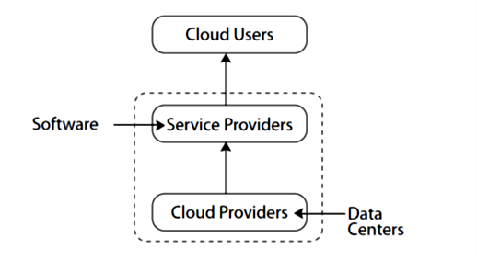
Μια σύντομη απάντηση
Τι γίνεται μέσα στο νέφος του iCloud;
  Εισαγωγή
Για πολλά χρόνια, ο στόχος της πληροφορικής και της δικτύωσης ήταν ότι οι χρήστες κάποια μέρα θα μπορούσαν να ενοικιάσουν εύκολα πόρους του Διαδικτύου (το “νέφος” σε μία συνηθισμένη απεικόνιση του δικτύου), με τρόπο που να είναι οικονομικότερος για όλα τα εμπλεκόμενα μέρη.
Πολλά χαρακτηριστικά των υπηρεσιών νέφους δεν είναι καινούρια, κάποια στην πραγματικότητα είναι παλαιότερων δεκαετιών.
Αρκετοί σχετικοί όροι έχουν χρησιμοποιηθεί στα μέσα μαζικής ενημέρωσης κάπως συγκεχυμένα όπως: υπολογιστική νέφους, υπολογιστική κοινής ωφελείας (utility computing), υπολογιστική συστάδων (clustered computing), το λογισμικό σαν υπηρεσία κτλ.

Slide 4
Μια σύντομη απάντηση
Τι γίνεται μέσα στο νέφος του iCloud;
  Εισαγωγή (συνέχεια)
Υπάρχουν τρεις βασικές συνιστώσες της “τροφικής αλυσίδας”.
Οι πάροχοι νέφους (cloud providers) κατασκευάζουν και διαχειρίζονται πλατφόρμες υλικού, που αποτελούνται από υπολογιστικούς πόρους (εξυπηρετητές - servers), μεταγωγείς (switches) και πόρους αποθήκευσης (στοιχεία μνήμης - memory devices) οργανωμένα μέσα σε κέντρα δεδομένων. Υπάρχει ένα δίκτυο σε κάθε κέντρo δεδομένων όπου οι κόμβοι είναι εξυπηρετητές και μεταγωγείς, και κάθε κέντρο δεδομένων με τη σειρά του γίνεται ένας κόμβος σε ολόκληρο το Διαδίκτυο.
Οι πάροχοι υπηρεσιών προσφέρουν το λογισμικό και τις εφαρμογές που τρέχουν σε κέντρα δεδομένων και αλληλεπιδρούν με τους χρήστες.
Οι χρήστες του νέφους είναι καταναλωτές και επιχειρήσεις που χρησιμοποιούν υπηρεσίες που τρέχουν στα κέντρα δεδομένων.

Slide 5
Μια σύντομη απάντηση
Τι γίνεται μέσα στο νέφος του iCloud;
  Ποια μοναδικά χαρακτηριστικά ορίζουν τις υπηρεσίες νέφους;
Για να καταστεί λειτουργική η συνολική τροφική αλυσίδα των υπηρεσιών νέφους, χρειαζόμαστε όλα τα ακόλουθα συστατικά:
  Υπολογιστικά και αποθηκευτικά συστήματα μεγάλης κλίμακας, συχνά αξιοποιώντας τεχνικές εικονικοποίησης (virtualization) που μοιράζουν μία δεδομένη πηγή υλικού μεταξύ πολλών διαδικασιών, όπως αν ο καθένας είχε ένα κομμάτι αφοσιωμένων και απομονωμένων πόρων.
  Δικτύωση μέσα σε ένα κέντρο δεδομένων, μεταξύ των κέντρων δεδομένων και μέχρι τους τελικούς χρήστες (συχνά με μία ασύρματη σύνδεση, όπως με WiFi ή 4G).
  Λογισμικά που παρέχουν γραφικό περιβάλλον διεπαφής, διαχείριση ψηφιακών δικαιωμάτων, ασφάλεια και προστασία της ιδιωτικής ζωής, τιμολόγηση και χρέωση, κτλ.

Slide 6
Μια σύντομη απάντηση
Τι γίνεται μέσα στο νέφος του iCloud;
  Ποια μοναδικά χαρακτηριστικά ορίζουν τις υπηρεσίες νέφους; (συνέχεια)
Ερώτηση: Αν έχω δώσει την CPU και το σκληρό δίσκο του προσωπικού υπολογιστή μου προς ενοικίαση, αυτό αποτελεί μία υπηρεσία νέφους;
Απάντηση: Πιθανότατα όχι. Λοιπόν, ποια είναι τα χαρακτηριστικά γνωρίσματα μίας υπηρεσίας νέφους; Η λέξη-κλειδί είναι το κατ’ απαίτηση, σε δύο διαστάσεις: στο χρόνο και στην κλίμακα.
  Κατ’ απαίτηση στο χρόνο: μία υπηρεσία νέφους επιτρέπει στους χρήστες της να αλλάξουν τα αιτήματά τους σε πόρους σε ένα σύντομο χρονικό διάστημα και πιθανώς μόνο για ένα μικρό χρονικό διάστημα.
  Κατ’ απαίτηση στην κλίμακα: μία υπηρεσία νέφους επιτρέπει στους χρήστες της να ξεκινήσουν με ένα πολύ μικρό ελάχιστο επίπεδο αιτουμένων πόρων και να πάει πραγματικά σε μεγάλη κλίμακα.

Slide 7
Μια σύντομη απάντηση
Τι γίνεται μέσα στο νέφος του iCloud;
  Γιατί οι άνθρωποι διστάζουν με τις υπηρεσίες νέφους;
Η διαθεσιμότητα της υπηρεσίας κατά πρώτο λόγο είναι μία από τις κορυφαίες ανησυχίες.
Κύρια ρίζα των προβλημάτων της μη διαθεσιμότητας είναι οι λανθασμένες ρυθμίσεις δικτύου, τα σφάλματα στο υλικό-λογισμικό (firmware) και τα ελαττωματικά εξαρτήματα.
Ο καλύτερος τρόπος για να ενισχυθεί η διαθεσιμότητα είναι ο πλεονασμός: εξαπλώστε την κυκλοφορία σας σε πολλούς παρόχους νέφους (υποθέτοντας ότι είναι αρκετά εύκολο να χωρίσετε και να συγχωνεύσετε την κυκλοφορία) και σε διαφορετικές ζώνες διαθεσιμότητας σε κάθε έναν από τους παρόχους.

Slide 8
Μια σύντομη απάντηση
Τι γίνεται μέσα στο νέφος του iCloud;
  Γιατί οι άνθρωποι προτιμούν τις υπηρεσίες νέφους;
Ερώτηση: Γιατί έχει άραγε κάποιο νόημα να παρέχουν και να χρησιμοποιούν τις υπηρεσίες νέφους;
Η απάντηση είναι παρόμοια με πολλές άλλες επιχειρήσεις μίσθωσης, όπως με τις βιβλιοθήκες και τις εταιρίες ενοικιαζόμενων αυτοκινήτων:
Για τους χρήστες του νέφους, το κύριο πλεονέκτημα είναι η συγκέντρωση των πόρων (resource pooling).
Το κόστος οικοδόμησης και παροχής πόρων το επιμερίζονται πολλοί άλλοι χρήστες. Αυτό ονομάζεται μετατροπή από το "CapEx» στο OpEx": αντί να δαπανώνται χρήματα σε κεφαλαιακές δαπάνες για να κατασκευαστούν ειδικές εγκαταστάσεις, οι χρήστες πληρώνουν ενοίκιο ως μέρος των επιχειρησιακών δαπανών τους για να μοιράζονται τις εγκαταστάσεις.
Αυτό είναι παρόμοιο με τη μετάβαση από τη μεταγωγή κυκλώματος στη μεταγωγή πακέτου στο σχεδιασμό του Διαδικτύου. Ο κίνδυνος του λάθους υπολογισμού, όσον αφορά την ανάγκη για πόρους, μετατοπίζεται στους παρόχους του νέφους, ένα σημαντικό πλεονέκτημα αν η ζήτηση των πόρων ποικίλλει πολύ ή είναι απλά δύσκολο να την προβλέψουμε.

Slide 9
Μια σύντομη απάντηση
Τι γίνεται μέσα στο νέφος του iCloud;
  Γιατί οι άνθρωποι προτιμούν τις υπηρεσίες νέφους; (συνέχεια)
Ερώτηση: Αλλά γιατί οι πάροχοι νέφους να ενδιαφέρονται;
Απάντηση: Ο κύριος λόγος είναι τα πλεονεκτήματα της οικονομίας κλίμακας τόσο για την προσφορά όσο και για τη ζήτηση της επιχείρησης.
Από την πλευρά της προσφοράς:
Ένας πάροχος νέφους μπορεί να προμηθεύσει εξυπηρετητές, μεταγωγείς, εργασία, γη και ηλεκτρισμό σε σημαντικά μειωμένη τιμή λόγω της μεγάλης κλίμακας και της διαπραγματευτικής του ισχύος.
Ακόμη και όταν συγκρίνεται με ένα κέντρο δεδομένων μεσαίου μεγέθους με χιλιάδες εξυπηρετητές, ένα κέντρο δεδομένων μεγάλης κλίμακας με εκατό χιλιάδες εξυπηρετητές μπορεί να επιτύχει συχνά ένα συντελεστή 5-7 σε πλεονέκτημα κόστους ανά GB δεδομένων που αποθηκεύονται ή υποβάλλονται σε επεξεργασία.
Από την πλευρά της ζήτησης:
Η κλιμάκωση πάλι βοηθά μέσω της στατιστικής πολυπλεξίας. Οι διακυμάνσεις της ζήτησης κάθε χρήστη απορροφώνται σε μία μεγάλη ομάδα χρηστών. Φυσικά, η συνολική δεξαμενή μπορεί ακόμη να επιδεικνύει πρότυπα κορυφών-κοιλάδας (peak-valley) κάποια ώρα της ημέρας.
Η μέση χρησιμοποίηση των εξυπηρετητών σε ένα κέντρο δεδομένων είναι συχνά κάτω από το 20% σήμερα. Αυτά τα πρότυπα κορυφών–κοιλάδας μπορεί να εξομαλυνθούν περισσότερο με χρήση της εξαρτώμενης από το χρόνο τιμολόγησης

Slide 10
Μια σύντομη απάντηση
Τι γίνεται μέσα στο νέφος του iCloud;
  Γιατί οι άνθρωποι προτιμούν τις υπηρεσίες νέφους; (συνέχεια)
Η στατιστική πολυπλεξία εξομαλύνει την εκρηκτικότητα των μεμονωμένων χρηστών. Ας υποθέσουμε ότι υπάρχουν τρεις χρήστες με ρυθμούς μετάδοσης με την πάροδο του χρόνου σύμφωνα με τα σχήματα παραπάνω. Ο συνολικός ρυθμός μετάδοσής τους, ο οποίος φαίνεται στο κάτω διάγραμμα, είναι πολύ ομαλότερος. Πάροχοι νέφους επωφελούνται από μία τέτοια μείωση στην εκρηκτικότητα, εφ’ όσον τα αιτήματα των χρηστών δεν κορυφώνονται ταυτόχρονα.

Slide 11
Η εξέλιξη των κέντρων δεδομένων
Μέχρι πριν λίγα χρόνια, η έννοια των data centers και του cloud computing ήταν για τον κόσμο της τεχνολογίας, μία έννοια συνυφασμένη με ιδιαίτερα υψηλές απαιτήσεις ακόμα και για μεγάλες επιχειρήσεις. Θεωρούνταν μία ακριβή επένδυση που δεν ήταν προσιτή σε όλους τους οργανισμούς, παρά το γεγονός ότι πολλοί θα ήθελαν να έχουν πρόσβαση στις δυνατότητες που προσφέρει σε όλους τους κρίσιμους τομείς.
Πλέον,τα data centers και οι υπηρεσίες cloud computing που προσφέρουν έχουν εξελιχθεί σε αναγκαιότητα τόσο για μεγάλους οργανισμούς όσο και για μικρομεσαίες επιχειρήσεις, οι οποίες αναζητούν ένα πραγματικά ευέλικτο και ασφαλές περιβάλλον ώστε να αναπτύξουν εφαρμογές και υπηρεσίες με την καλύτερη δυνατή ποιότητα προς τους πελάτες τους.
Η αναγκαιότητα όλων των σύγχρονων επιχειρήσεων να λειτουργούν στο βέλτιστο βαθμό αδιάλειπτα και έχοντας υψηλής ποιότητας πρόσβαση στα δεδομένα τους, έχει αναδείξει την απόλυτη ανάγκη ύπαρξης για κάθε επιχείρηση ενός ή περισσότερων DataCenters που θα εξασφαλίζουν όλα τα παραπάνω.
Έπειτα από πολλά χρόνια συνεχούς εξέλιξης, τα Data Centers καλούνται να διαδραματίσουν έναν ακόμα σημαντικότερο ρόλο, αποτελώντας τη βάση για να εξελιχθεί το πλέον δυναμικό περιβάλλον ΙΤ εφαρμογών, το οποίο χαρακτηρίζεται από μεγάλες απαιτήσεις σε internet traffic, low latency, υψηλές ανάγκες σε παροχή ισχύος, διασύνδεση πλήθους σημείων και εφαρμογών.
Η αλματώδης αύξηση του αριθμού των χρηστών κινητής τηλεφωνίας και των σχετικών εφαρμογών, του virtualization, των απαιτήσεων για real time streaming, της αναμετάδοσης των τηλεοπτικών προγραμμάτων σε υψηλή ανάλυση, της βιομηχανίας της μουσικής, των μέσων κοινωνικής δικτύωσης, αποτελούν κάποιους από τους παράγοντες που ερμηνεύουν τόσο σε πανευρωπαϊκό όσο και σε παγκόσμιο επίπεδο την αλματώδη αύξηση του internettraffic.
Τα DataCenters αναμφίβολα θα διαδραματίσουν καταλυτικό ρόλο, αποτελώντας τους σύγχρονους internet exchanges και προσφέροντας άμεση και εύκολη διασύνδεση των χρηστών με το δίκτυο των παρόχων.

Slide 12
Βασικά χαρακτηριστικά τοπικού data center vs cloud
Τοποθεσία: Το κέντρο δεδομένων βρίσκεται εντός της εταιρείας, πράγμα το οποίο σημαίνει ότι η εταιρεία έχει και τον αποκλειστικό έλεγχο. Στο cloud ο έλεγχος γίνεται από τον πάροχο και το υλικό δεν είναι φυσικά προσβάσιμο.
Διαχείριση: Η διαχείριση του τοπικού datacenterγίνεται από εξειδικευμένο τμήμα ΙΤ της εταιρείας, ενώ στο cloud η διαχείριση γίνεται από τους εργαζόμενους του cloud παρόχου.
Αξιοπιστία: Στο τοπικό data center η αξιοπιστία των συστημάτων εξαρτάται από τον χρόνο της διακοπής και της επισκευής σε περίπτωση βλάβης. Ο πάροχος cloudδεσμεύεται για την αξιοπιστία και την διαθεσιμότητα των υπηρεσιών.
Κόστος: Με την παραδοσιακή υποδομή πληροφορικής, θα χρειαστεί να αγοραστεί ολόκληρος ο εξοπλισμός ενώ στο cloud η πληρωμή γίνεται ανάλογα με την χρήση και τους πόρους που θα δεσμευτούν.
Επεκτασιμότητα: Στο τοπικό datacenter, για την αναβάθμιση της υποδομής απαιτείται αγορά ή ενοικίαση του εξοπλισμού, το οποίο είναι χρονοβόρο διότι δεν γίνεται άμεσα και το κόστος είναι αρκετά μεγάλο. Στο cloud η αναβάθμιση του υλικού γίνεται άμεσα και χωρίς καθυστέρηση, παρέχοντας έτσι μεγαλύτερη ευελιξία στην ανάπτυξη της επιχείρησης.

Slide 13
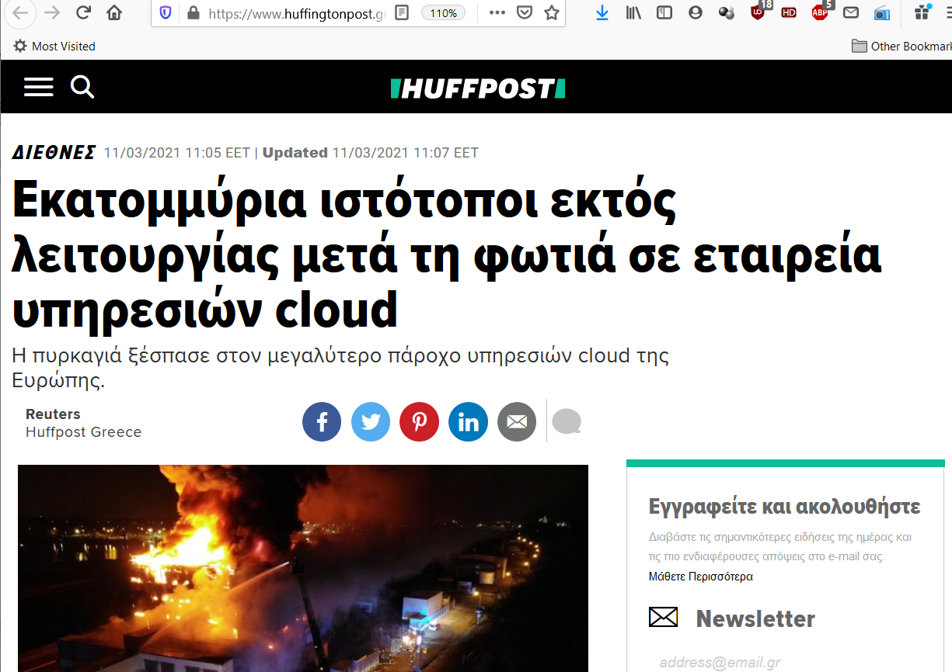

Slide 14
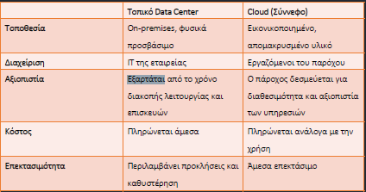

Slide 15
Παραδοσιακά επιχειρησιακά δίκτυα vs Σύννεφο
Τα παραδοσιακά επιχειρησιακά δίκτυα δεδομένων αποτελούνται από διάφορα υλικά, όπως έναν επιτραπέζιο υπολογιστή, τα οποία συνδέονται με ένα δίκτυο μέσω ενός απομακρυσμένου διακομιστή. Αυτός ο διακομιστής είναι συνήθως εγκατεστημένος στον χώρο της εταιρείας και παρέχει σε όλους τους υπαλλήλους, πρόσβαση στα αποθηκευμένα δεδομένα και τις εφαρμογές της επιχείρησης.
Οι επιχειρήσεις με παραδοσιακά δίκτυα πληροφορικής θα πρέπει να αγοράσουν επιπλέον υλικό και λογισμικό προκειμένου να αυξήσουν την αποθήκευση δεδομένων και τις υπηρεσίες τους για να υποστηρίξουν περισσότερους χρήστες. Απαιτούνται επίσης υποχρεωτικές αναβαθμίσεις λογισμικού για να διασφαλιστεί ότι υπάρχουν ασφαλή συστήματα σε περίπτωση που παρουσιαστεί βλάβη υλικού. Για πολλές επιχειρήσεις με τοπικά data centers, απαιτείται ένα εσωτερικό τμήμα πληροφορικής (IT) για την εγκατάσταση και συντήρηση του υλικού.
Από την άλλη πλευρά, οι παραδοσιακές υποδομές πληροφορικής θεωρούνται μια από τις πιο ασφαλείς λύσεις φιλοξενίας δεδομένων και επιτρέπουν να διατηρείται ο πλήρης έλεγχος των εφαρμογών και των δεδομένων της εταιρείας στον τοπικό διακομιστή. Πρόκειται για ένα προσαρμοσμένο, ειδικό σύστημα ιδανικό για οργανισμούς που πρέπει να εκτελούν πολλούς διαφορετικούς τύπους εφαρμογών.
Το cloud computing αντί να είναι προσβάσιμο μέσω φυσικού υλικού, όλοι οι διακομιστές, το λογισμικό και τα δίκτυα φιλοξενούνται στο cloud, εκτός των εγκαταστάσεων της εταιρείας. Είναι ένα εικονικό περιβάλλον σε πραγματικό χρόνο που φιλοξενείται μεταξύ πολλών διαφορετικών διακομιστών ταυτόχρονα. Επομένως, αντί να επενδυθούν χρήματα για την αγορά φυσικών διακομιστών, μπορεί να ενοικιαστεί χώρος αποθήκευσης δεδομένων από παρόχους cloud computing σε μια πιο οικονομική από πλευράς κόστους πληρωμή ανάλογα με την χρήση.

Slide 16
Τα data centers και οι υπηρεσίες cloud computing που προσφέρουν έχουν εξελιχθεί σε αναγκαιότητα τόσο για μεγάλους οργανισμούς όσο και για μικρομεσαίες επιχειρήσεις, οι οποίες αναζητούν ένα πραγματικά ευέλικτο και ασφαλές περιβάλλον ώστε να αναπτύξουν εφαρμογές και υπηρεσίες με την καλύτερη δυνατή ποιότητα προς τους πελάτες τους.
Μερικά από τα χαρακτηριστικά αυτών είναι:
•Όλα τα data center switches χρησιμοποιούνται τόσο στην αρχιτεκτονική ToR(top-of-rack) όσο και στην αρχιτεκτονική EoR (end-of-row).
•Υποστηρίζουν διασυνδέσεις υψηλού εύρους ζώνης χρησιμοποιώντας τυπικά πρωτόκολλα LAN, SAN. Για παράδειγμα, κανάλι οπτικών ινών και κανάλι οπτικών ινών μέσω Ethernet.
•Έχουν εκτεταμένα συστήματα υψηλής διαθεσιμότητας και ανοχής σφαλμάτων στο υλικό και το λογισμικό. Επομένως, παρέχεται καλύτερος χρόνος λειτουργίας για κρίσιμες εφαρμογές.
•Όλα τα στοιχεία σε ένα κατανεμημένο data center switch είναι εύκολα διαχειρίσιμα μέσω μιας ενιαίας κονσόλας διαχείρισης για ευκολία χρήσης

Slide 18
Network Connectivity in Cloud Computing
Το cloud computing είναι μια τεχνική κοινής χρήσης πόρων και έχει διάφορες επιλογές ανάπτυξης, όπως παρακάτω:
Public Cloud Networking
Συνδεσιμότητα συχνά μέσω του Διαδικτύου ή VPN. Η πρόσβαση σε δημόσιες υπηρεσίες cloud δημιουργεί πάντα ζητήματα ασφάλειας. Αν θέλουμε να μειώσουμε την καθυστέρηση, χωρίς να θέσουμε σε κίνδυνο την ασφάλεια, τότε πρέπει να επιλέξουμε μια κατάλληλη μέθοδο δρομολόγησης
Private Cloud Networking
Συνήθως μέρος ενός εταιρικού δικτύου, επομένως η τεχνολογία και οι προσεγγίσεις είναι τοπικές στη δομή του εσωτερικού δικτύου

Slide 19
Network Connectivity in Cloud Computing
Hybrid Cloud Networking
  Διασύνδεση μεταξύ πόρων private cloud και υποδομής public cloud
  Διευκολύνει τη μεταφορά δεδομένων, επιτρέποντας στις επιχειρήσεις να χρησιμοποιούν την πρόσθετη χωρητικότητα, την κλίμακα και το χαμηλότερο κόστος του δημόσιου cloud, όταν χρειάζεται

Slide 20
Switching (μεταγωγή)
Διαδικασία προώθησης πακέτων που εισέρχονται σε μία θύρα, προς μια θύρα που οδηγεί προς τον προορισμό
Ένα σύστημα επικοινωνίας μπορεί να περιλαμβάνει αριθμό μεταγωγέων και κόμβων. Σε ευρεία κλίμακα μπορεί να χωριστεί σε δύο μεγάλες κατηγορίες:
Χωρίς σύνδεση (Connectionless) : Τα δεδομένα προωθούνται με τη βοήθεια των πινάκων προώθησης. Δεν απαιτείται προηγούμενη επικοινωνία (handshake) και οι επιβεβαιώσεις είναι προαιρετικές
Με σύνδεση (Connection Oriented) : Πριν από την ανταλλαγή δεδομένων, υπάρχει ανάγκη προκαθορισμού κυκλώματος (circuit) κατά μήκος της διαδρομής, μεταξύ των δύο τελικών σημείων. Τα δεδομένα στη συνέχεια προωθούνται σε αυτό το κύκλωμα. Μετά την ολοκλήρωση της μεταφοράς, τα κυκλώματα μπορούν να διατηρηθούν για μελλοντική χρήση ή να απορριφθούν αμέσως

Slide 21
Switching (μεταγωγή)
Τρόποι ανταλλαγής δεδομένων μεταξύ των δρομολογητών – κόμβων ενός δικτύου:
Circuit Switching
Είναι μια μέθοδος υλοποίησης ενός τηλεπικοινωνιακού δικτύου, στο οποίο δύο κόμβοι δημιουργούν ένα ειδικό κανάλι επικοινωνίας (κύκλωμα), μέσω του δικτύου, προτού ανταλλάξουν δεδομένα. Το κύκλωμα εγγυάται το πλήρες εύρος ζώνης του καναλιού και παραμένει συνδεδεμένο για όλη τη διάρκεια της συνεδρίας – επικοινωνίας και λειτουργεί σαν οι κόμβοι να συνδέονται φυσικά με ένα ηλεκτρικό κύκλωμα
Τρεις φάσεις:
• Δημιουργία κυκλώματος
• Μεταφορά δεδομένων
• Αποσύνδεση κυκλώματος
Ένα παράδειγμα ενός κυκλώματος δικτύου είναι το πρώιμο αναλογικό τηλεφωνικό δίκτυο
Ακόμα κι αν δεν πραγματοποιείται πραγματική επικοινωνία, το κανάλι παραμένει δεσμευμένο και προστατευμένο από άλλους χρήστες - ανταγωνιστές

Slide 22
Switching (μεταγωγή)
Circuit Switching
Ένα πλεονέκτημά του είναι ότι παρέχει συνεχή μεταφορά, κάνοντας χρήση του μέγιστου διαθέσιμου εύρους ζώνης.
Ένα μειονέκτημα είναι ότι η αχρησιμοποίητη χωρητικότητα που εγγυάται μια σύνδεση, δεν μπορεί να χρησιμοποιηθεί από άλλες συνδέσεις στο ίδιο δίκτυο. Επιπλέον, οι κλήσεις δεν μπορούν να πραγματοποιηθούν ή θα σταματήσουν, εάν το κύκλωμα είναι κατεστραμμένο

Slide 23
Switching (μεταγωγή)
Message Switching
Εξελίχθηκε από το circuit και ήταν ο πρόγονος του packet switching. Ολόκληρο το μήνυμα αντιμετωπίζεται ως μονάδα δεδομένων και αλλάζει - μεταφέρεται στο σύνολό του
Ένας μεταγωγέας που λειτουργεί με αυτή τη μέθοδο, λαμβάνει πρώτα ολόκληρο το μήνυμα και το αποθηκεύει, μέχρι να υπάρχουν διαθέσιμοι πόροι για να το μεταφέρει στον επόμενο κόμβο
Μειονεκτήματα της μεθόδου αυτής:
• Κάθε μεταγωγέας στη διαδρομή διέλευσης χρειάζεται αρκετό χώρο αποθήκευσης για να χωρέσει ολόκληρο το μήνυμα
• Είναι πολύ αργή, λόγω της τεχνικής αποθήκευσης και προώθησης μηνυμάτων, μέχρι να διατεθούν πόροι
• Δεν είναι καλή επιλογή για streaming media και εφαρμογές σε πραγματικού χρόνου

Slide 24
Switching (μεταγωγή)
Message Switching
Τα πλεονεκτήματα είναι:
• Τα κανάλια δεδομένων μοιράζονται μεταξύ συσκευών επικοινωνίας, βελτιώνοντας τη χρήση του εύρους ζώνης
• Τα μηνύματα μπορούν να αποθηκευτούν προσωρινά σε μεταγωγείς, όταν υπάρχει συμφόρηση δικτύου
• Μπορούν να χρησιμοποιηθούν κανόνες προτεραιότητας για τη διαχείριση της κυκλοφορίας στο δίκτυο
• Η πολλαπλή μετάδοση ή η αναμετάδοση (multicast – broadcast) χρησιμοποιούν πιο αποτελεσματικά το εύρος ζώνης, επειδή τα μηνύματα παραδίδονται σε πολλούς προορισμούς.Packet Switching

Slide 25
Switching (μεταγωγή)
Packet Switching
Μέθοδος ομαδοποίησης δεδομένων, που μεταδίδονται μέσω ψηφιακού δικτύου, σε πακέτα. Τα πακέτα περιλαμβάνουν την κεφαλίδα και το ωφέλιμο φορτίο. Τα δεδομένα στην κεφαλίδα χρησιμοποιούνται από το υλικό δικτύωσης, για να κατευθύνουν το πακέτο στον προορισμό του, όπου το ωφέλιμο φορτίο εξάγεται και χρησιμοποιείται από το λογισμικό εφαρμογής
Η μέθοδος αυτή επιτρέπει την παράδοση ροών δεδομένων δυαδικών ψηφίων, μεταβλητού ρυθμού, που αναγνωρίζονται ως ακολουθίες πακέτων, μέσω ενός δικτύου υπολογιστών, που εκχωρεί πόρους μετάδοσης ανάλογα με τις ανάγκες, χρησιμοποιώντας τεχνικές στατιστικής πολυπλεξίας ή δυναμικής κατανομής εύρους ζώνης
Βελτιστοποίηση της χρήσης της χωρητικότητας του καναλιού που διατίθεται σε ψηφιακά τηλεπικοινωνιακά δίκτυα
Χρησιμοποιείται στο διαδίκτυο και στα περισσότερα τοπικά δίκτυα
Επικοινωνία χωρίς σύνδεση

Slide 26
Network Topologies
Τοπολογία δικτύου είναι η διευθέτηση, σύμφωνα με την οποία τα συστήματα υπολογιστών ή οι συσκευές δικτύου συνδέονται μεταξύ τους
Οι τοπολογίες μπορεί να ορίζουν, τόσο τη φυσική, όσο και τη λογική διάταξη του δικτύου
Η επιλογή μιας τοπολογίας εξαρτάται από έναν αριθμό άλλων παραγόντων, συμπεριλαμβανομένου του τύπου μέσου μετάδοσης, της αξιοπιστίας του δικτύου, του μεγέθους του δικτύου και της αναμενόμενης μελλοντικής ανάπτυξής του

Slide 27
Network Topologies
Point-to-Point
Περιέχουν ακριβώς δύο συσκευές (υπολογιστή, μεταγωγείς, δρομολογητές ή διακομιστές) που συνδέονται χρησιμοποιώντας ένα μόνο κομμάτι καλωδίου
Σε περίπτωση που η τοπολογία είναι λογική, τότε μπορεί να έχουν πολλές ενδιάμεσες συσκευές

Slide 28
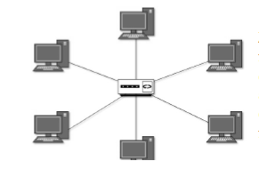
Network Topologies
Star
Όλες οι συσκευές είναι συνδεδεμένες σε μια κεντρική συσκευή , γνωστή ως συσκευή hub, χρησιμοποιώντας μια σύνδεση από σημείο σε σημείο
Η συσκευή διανομέα μπορεί να είναι:
• Layer-1 συσκευή, όπως hub ή repeater
• Layer-2 συσκευή, όπως switch ή bridge
• Layer-3 συσκευή, όπως router ή gateway
Εάν το hub σταματήσει να λειτουργεί, η σύνδεση όλων των συσκευών με όλες τις άλλες αποτυγχάνει, αφού η επικοινωνία μεταξύ τους πραγματοποιείται μόνο μέσω του hub

Slide 29
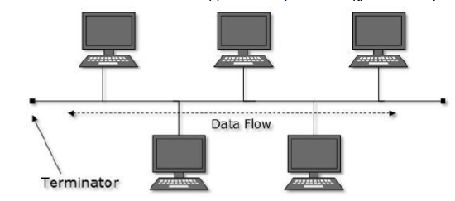
Network Topologies
Bus
Τα στοιχεία σ’ ένα τέτοιο δίκτυο μοιράζονται έναν δίαυλο επικοινωνίας και επομένως, έχουν ίση πρόσβαση σε όλους τους πόρους του δικτύου. Κάθε στοιχείο δικτύου έχει συνδέσεις full-duplex στο μέσο μετάδοσης, πράγμα που επιτρέπει σε κάθε στοιχείο του διαύλου να στέλνει και να λαμβάνει δεδομένα ταυτόχρονα
Η αστοχία μιας συσκευής δεν επηρεάζει τις άλλες συσκευές. Ωστόσο, η αποτυχία της κοινής γραμμής επικοινωνίας μπορεί να κάνει όλες τις άλλες συσκευές να σταματήσουν να λειτουργούν

Slide 30
Network Topologies
Bus
Πρέπει να ληφθούν προφυλάξεις, για να διασφαλιστεί ότι τα δεδομένα που προορίζονται για ένα στοιχείο μπορούν να ληφθούν μόνο από αυτό το στοιχείο και κανένα άλλο
Το δίκτυο πρέπει να χρησιμοποιεί έναν μηχανισμό (Carrier-Sense Multiple Access with Collision Detection - CSMA/CD) που χειρίζεται τις διαφορές στην περίπτωση που δύο ή περισσότερα στοιχεία προσπαθούν να μεταδώσουν ταυτόχρονα

Slide 31
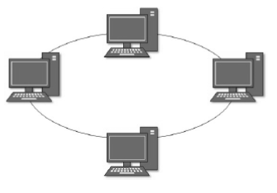
Network Topologies
Ring
Κάθε συσκευή συνδέεται με δύο άλλες, δημιουργώντας μια δομή κυκλικού δικτύου
Όταν μία συσκευή προσπαθεί να επικοινωνήσει ή να στείλει μήνυμα σε μία άλλη που δεν είναι δίπλα της, τα δεδομένα ταξιδεύουν μέσω όλων των ενδιάμεσων κόμβων
Η αποτυχία οποιουδήποτε κόμβου οδηγεί σε αποτυχία ολόκληρου του δακτυλίου
Η διαχείριση της σειράς στην αποστολή δεδομένων, γίνεται μέσω ενός συστήματος σκυτάλης (token)

Slide 32
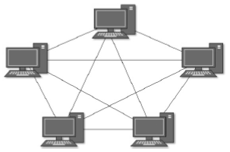
Network Topologies
Mesh
Μια τοπολογία πλέγματος επιτρέπει πολλαπλούς συνδέσμους πρόσβασης από σημείο σε σημείο με κάθε άλλο ή με μερικούς κόμβους του δικτύου
Η πολλαπλότητα των συνδέσεων πρόσβασης μεταξύ των στοιχείων του δικτύου προσφέρει ένα πλεονέκτημα στην αξιοπιστία του δικτύου, γιατί όποτε κάποιο στοιχείο αποτυγχάνει, το δίκτυο δεν σταματά να λειτουργεί
Η τεχνολογία πλέγματος διατίθεται σε δύο τύπους:
• Πλήρες πλέγμα
• Εν μέρει πλέγμα

Slide 33
Network Topologies
Tree
Μιμείται την τοπολογία Star και κληρονομεί ιδιότητες της τοπολογίας Bus
Τα στοιχεία του δικτύου τοποθετούνται σε μια ιεραρχική δομή, όπου το πρώτο στοιχείο ονομάζεται ρίζα του δέντρου και όλα τα άλλα στοιχεία έχουν μία σχέση παιδιού-γονέα
Χωρίζει το δίκτυο σε πολλαπλά επίπεδα δικτύου

Slide 34
Network Topologies
Daisy
Συνδέονται όλοι οι κόμβοι με γραμμικό τρόπο, εκτός από τους τελικούς
κόμβους
Εάν οι τελικοί κόμβοι στην αλυσίδα είναι συνδεδεμένοι μεταξύ τους, τότε αντιπροσωπεύουν τοπολογία δακτυλίου
Κάθε αποτυχία συνδέσμου, χωρίζει το δίκτυο σε δύο τμήματα
Κάθε ενδιάμεσος κόμβος λειτουργεί ως ανταποκριτής για τους άμεσους γείτονές του

Slide 35
Network Topologies
Hybrid
Δομή δικτύου της οποίας ο σχεδιασμός περιέχει περισσότερες από μία τοπολογίες
Κληρονομεί τα πλεονεκτήματα και τα μειονεκτήματα όλων των ενσωματωμένων τοπολογιών
Τα περισσότερα WAN συνδέονται μέσω τοπολογίας διπλού δακτυλίου και τα δίκτυα που συνδέονται σε αυτά είναι κυρίως δίκτυα τοπολογίας αστέρων. Το Διαδίκτυο είναι το καλύτερο παράδειγμα της μεγαλύτερης υβριδικής τοπολογία

Slide 36
Interconnection Networks
Tα δίκτυα διασύνδεσης αποτελούν το κεντρικό συστατικό όλων των υπολογιστικών και επικοινωνιακών συστημάτων.
Η υποδομή δικτύωσης ενός cloud πρέπει να πληροί αρκετές απαιτήσεις, συμπεριλαμβανομένης της επεκτασιμότητας, του κόστους και της απόδοσης.
O κάθε διακομιστής θα πρέπει να είναι σε θέση να επικοινωνεί με κάθε άλλο διακομιστή, με παρόμοια ταχύτητα και καθυστέρηση.
Αυτή η απαίτηση διασφαλίζει ότι οι εφαρμογές δεν χρειάζεται να γνωρίζουν την τοποθεσία των διακομιστών και ταυτόχρονα μειώνει την πολυπλοκότητα της διαχείρισης του συστήματος.

Slide 37
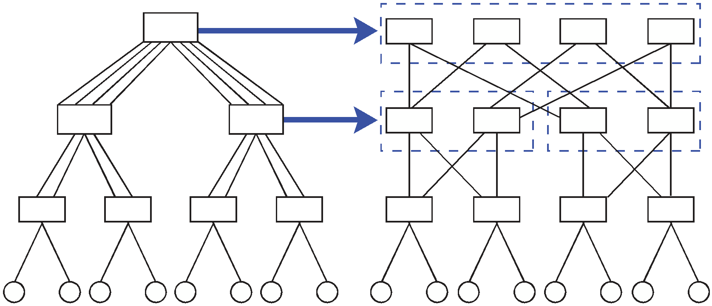
Μια εκτενής απάντηση
Δημιουργώντας ένα μεγάλο δίκτυο χρησιμοποιώντας μικρούς μεταγωγείς
Τι γίνεται μέσα στο νέφος του iCloud;
Χρειαζόμαστε ένα δίκτυο μέσα σε ένα κέντρο δεδομένων.
Μία λογική, αλλά κατώτερης ποιότητας λύση, είναι η δημιουργία ενός δένδρου, όπως στο παρακάτω σχήμα, όπου οι εξωτερικοί κόμβοι (κόμβοι χωρίς παιδιά) είναι οι εξυπηρετητές και οι υπόλοιποι κόμβοι είναι οι δρομολογητές.
Όσο ο αριθμός των εξωτερικών κόμβων αυξάνεται στις 100.000 και περισσότερο, γίνεται τεχνολογικά ανέφικτη η κατασκευή του ριζικού μεταγωγέα (root switch). Ένας κορυφαίος μεταγωγέας μπορεί να υποστηρίξει σήμερα μόνο 1.280 εξυπηρετητές.
Από δένδρο σε παχύ δένδρο (fat tree).
Δείχνει ένα δένδρο που υποστηρίζει 8 εξυπηρετητές (οι κόμβοι-φύλλα εμφανίζονται ως κύκλοι) με 4 μεταγωγείς δύο εισόδων και δύο εξόδων, 2 μεταγωγείς τεσσάρων εισόδων και τεσσάρων εξόδων και με 1 μεταγωγέα οκτώ εισόδων και οκτώ εξόδων
(b) Δύο μικροί μεταγωγείς (ο καθένας με δύο εισόδους και δύο εξόδους) έχουν συλλογικά το ρόλο του μεταγωγέα μεγέθους 4 × 4, και τέσσερις μικροί μεταγωγείς έχουν συλλογικά το ρόλο του μεταγωγέα μεγέθους 8 × 8.
(α)
(b)

Slide 38
Μια εκτενής απάντηση
Δημιουργώντας ένα μεγάλο δίκτυο χρησιμοποιώντας μικρούς μεταγωγείς (συνέχεια)
Τι γίνεται μέσα στο νέφος του iCloud;
Έτσι θα πρέπει να ξεκινήσουμε να ξανά-ενημερώνουμε όσο ανεβαίνουμε το δένδρο.
Κάποιες φορές ο δείκτης υπερκάλυψης τρέχει τόσο γρήγορα όσο 1:200 σε ένα μεγάλο κέντρο δεδομένων.
Ερώτηση: Τί θα συμβεί όμως αν οι εξωτερικοί κόμβοι (εξυπηρετητές) θέλουν να αξιοποιήσουν πλήρως το εύρος ζώνης τους (bandwidth) ώστε να επικοινωνήσουν με άλλους εξυπηρετητές ταυτόχρονα;
Απάντηση: Τότε έχουμε έναν παράγοντα συμφόρησης της τάξεως των 200 φορών.
Το όλο πρόβλημα συγκέντρωσης των πόρων αντιμετωπίζεται με την κατακερμάτισή τους: οι αδρανείς εξυπηρετητές δεν μπορεί να χρησιμοποιηθούν επειδή δεν γίνεται να χρησιμοποιήσουμε τη χωρητικότητα που υπάρχει μεταξύ τους σε ένα δένδρο επικάλυψης.
Χωρίς να έχει σημασία το πώς θα το κόψουμε, ένα δένδρο δεν είναι επεκτάσιμο.
Πολλά δένδρα θα μπορούσε να ήταν μία καλύτερη λύση

Slide 39
Μια εκτενής απάντηση
Δημιουργώντας ένα μεγάλο δίκτυο χρησιμοποιώντας μικρούς μεταγωγείς (συνέχεια)
Τι γίνεται μέσα στο νέφος του iCloud;
Ερώτηση: Είναι ακόμα δυνατή η κατασκευή ενός μεγάλου δικτύου με μικρούς μεταγωγείς, όπως ακριβώς όταν κατασκευάζεται ένα αξιόπιστο δίκτυο από αναξιόπιστα συστατικά;
Απάντηση: Ναι, αν είμαστε αρκετά έξυπνοι όσον αφορά την τοπολογία του δικτύου, και αν μεταβούμε από ένα δένδρο σε ένα δίκτυο μεταγωγής πολλαπλών σταδίων (multi-stage switched network).
Αντί να κατασκευάσουμε ένα δίκτυο μεγάλης κλίμακας κλιμακώνοντας τoν αριθμό των θυρών ανά δρομολογητή χτυπώντας έτσι το οικονομικό και τεχνολογικό ανώτατο όριο, θα πρέπει να επεκτείνουμε την τοπολογία όσο θέλουμε.
Θα χρησιμοποιήσουμε πολλούς μικρούς μεταγωγείς για να φτιάξουμε έναν μεγάλο, με τον ίδιο αριθμό συνδέσεων ανά μεταγωγέα σε κάθε επίπεδο.
Το βασικό μήνυμα εδώ είναι ότι “η ίδια η συνδεσιμότητα είναι ένας πόρος που πρέπει να τον οικοδομήσουμε και πρέπει να τον οικοδομήσουμε προσεκτικά”.

Slide 40
Μια εκτενής απάντηση
Δημιουργώντας ένα μεγάλο δίκτυο χρησιμοποιώντας μικρούς μεταγωγείς (συνέχεια)
Τι γίνεται μέσα στο νέφος του iCloud;
Υπάρχουν πολλοί τρόποι για να ποσοτικοποιήσουμε το κατά πόσο καλή είναι μία τοπολογία διασύνδεσης. Έχουμε επικεντρωθεί στην επίδοση και όχι στην καθυστέρηση.
Η χειρότερη περίπτωση της ανά ζεύγη από άκρο-προς-άκρο χωρητικότητας (π.χ. από έναν κόμβο-φύλλο σε έναν άλλο σε ένα δένδρο) είναι μία περίπτωση.
Η διχοτόμηση του εύρους ζώνης είναι μία άλλη μετρική: η διαίρεση όλων των συνδέσεων σε δύο ισομέγεθη μισά του δικτύου ονομάζεται διχοτόμηση περικοπής (bisection cut) και η χειρότερη περίπτωση της διαίρεσης σε δύο τμήματα οποιωνδήποτε δυνατών συνδυασμών μισών του δικτύου ονομάζεται διχοτόμηση εύρους ζώνης (bisection bandwidth).
Μία τρίτη μετρική είναι ένα κλασικό κριτήριο που χρησιμοποιείται στη μεταγωγή κυκλώματος:
  ένα δίκτυο ονομάζεται μη απορρίπτον (nonblocking) αν οποιοδήποτε ζεύγος (αχρησιμοποίητης) εισόδου και (αχρησιμοποίητης) εξόδου μπορεί να διασυνδεθεί κάθε φορά όταν φτάνει σύνοδος κίνησης (ή αίτηση μεταγωγής).
  Ονομάζονται μη απορρίπτοντα με αναδιάταξη (rearrangeably nonblocking) αν κάποια υπάρχοντα ζεύγη συνδέσεων απαιτείται να αναδιαταχθούν ώστε να επιτευχθεί η ιδιότητα της μη απόρριψης.

Slide 41
Μια εκτενής απάντηση
Δημιουργώντας ένα μεγάλο δίκτυο χρησιμοποιώντας μικρούς μεταγωγείς (συνέχεια)
Τι γίνεται μέσα στο νέφος του iCloud;
Μία τοπολογία δικτύου διασύνδεσης Clos ορίζεται απο τρεις ακεραίους: (n, m, r). Κάθε μεταγωγέας εισόδου είναι n × m και υπάρχουν r μεταγωγείς εισόδου. Συμμετρικά κάθε μεταγωγέας εξόδου είναι m × n και υπάρχουν επίσης r μεταγωγείς εξόδου. Οι μεταγωγείς του μεσαίου σταδίου πρέπει να είναι r × r και υπάρχουν m από αυτούς.
Καθένας από τους μεταγωγείς εισόδου και εξόδου είναι συνδεδεμένος με κάθε έναν από τους μεταγωγείς του μεσαίου σταδίου. Αυτή είναι μία πλούσια συνδεσιμότητα που χρησιμοποιεί μικρούς μεταγωγείς για να υποστηρίξει rn ζεύγη θυρών εισόδου και εξόδου.
Ένα παράδειγμα δικτύου Clos. Πρόκειται για ένα δίκτυο Clos τριών επιπέδων (3,3,4), το οποίο υποστηρίζει 12 εισόδους και 12 εξόδους χρησιμοποιώντας μόνο μεταγωγείς 3 × 3 και 4 × 4. Υπάρχουν 4 από αυτούς τους μεταγωγείς μεγέθους 3 × 3 στο στάδιο εισόδου, 4 από αυτούς στο στάδιο εξόδου και 3 από τους μεταγωγείς μεγέθους 4 × 4 στο μεσαίο στάδιο.

Slide 42
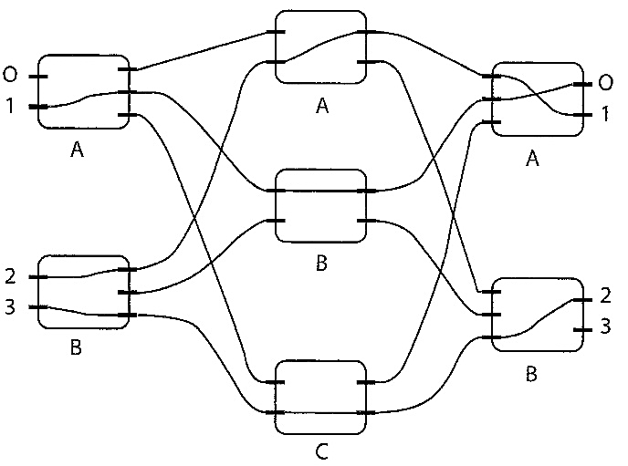
Μια εκτενής απάντηση
Δημιουργώντας ένα μεγάλο δίκτυο χρησιμοποιώντας μικρούς μεταγωγείς (συνέχεια)
Τι γίνεται μέσα στο νέφος του iCloud;
Υποθέτοντας ότι ένας κεντρικός ελεγκτής επιλέγει τα μοτίβα μεταγωγής, μπορεί να αποδειχτεί εύκολα ότι αν το m ≥ 2n ‒ 1, τότε, ένα δίκτυο Clos είναι μη απορρίπτον.
Υποθέστε ότι ένα νέο αίτημα μεταγωγής φθάνει σε μία συγκεκριμένη θύρα εισόδου ενός μεταγωγέα με είσοδο Α και πρέπει να μεταβιβαστεί σε μία θύρα εξόδου του μεταγωγέα με έξοδο Β.
Στη χειρότερη περίπτωση, η κάθε μία από τις άλλες n ‒1 θύρες Α θα είναι ήδη κατειλημμένες, και κάθε μία από τις άλλες n ‒1 θύρες Β θα είναι ήδη κατειλημμένες, και το πιο σημαντικό είναι ότι κάθε μία από αυτές τις 2n ‒ 2 συνδέσεις περνά μέσα από ένα διαφορετικό μεταγωγέα μεσαίου σταδίου.
Αυτό σημαίνει ότι πρέπει να έχουμε έναν επιπλέον μεταγωγέα μεσαίου σταδίου σε ένα τέτοιο σενάριο χειρότερης περίπτωσης. Αυτό σημαίνει ότι αν υπάρχουν m ≥ 2n - 1 μεσαίοι μεταγωγείς, έχουμε επιτύχει τη μη απόρριψη.
Ένα παράδειγμα (n = 2, m = 3, και r = 2 ) που δείχνει ότι όταν m ≥ 2n ‒ 1το δίκτυο Clos είναι μη απορρίπτον. Το σημείο κλειδί είναι ότι με αρκετά μεγάλο m υπάρχουν αρκετοί μεταγωγείς μεσαίου σταδίου ακόμα και κάτω από τη χειρότερη περίπτωση προτύπου κυκλοφορίας και καλωδίωσης.

Slide 43
Μια εκτενής απάντηση
Δημιουργώντας ένα μεγάλο δίκτυο χρησιμοποιώντας μικρούς μεταγωγείς (συνέχεια)
Τι γίνεται μέσα στο νέφος του iCloud;
Ένα δίκτυο Clos μπορεί να έχει το τμήμα εισόδου και το τμήμα εξόδου του διπλωμένα.
Ένα διπλωμένο δίκτυο Clos ονομάζεται συχνά παχύ (fat) δένδρο. Δεν πρέπει να μπερδευτούμε με αυτήν την ορολογία, ένα χοντρό δένδρο κλιμακώνεται πέρα από τις δυνατότητες ενός απλού δένδρου.
Μπορεί να επιτύχει τη μέγιστη διχοτόμηση εύρους ζώνης χωρίς να χρειάζεται η υπερκάλυψη της κίνησης καθώς ανεβαίνουμε τα επίπεδα του δένδρου.
Τα παχιά δένδρα έχουν εφαρμοστεί σε πολλά κέντρα δεδομένων ως ο κλασικός τρόπος κλιμάκωσής τους.
Από το δίκτυο Clos σε ένα παχύ (fat) δένδρο. Λόγω συμμετρίας γύρω από το μεσαίο στάδιο αυτού του δικτύου Clos 5 σταδίων, τα δύο δεξιά στάδια μπορεί να διπλωθούν στα δύο αριστερά στάδια. Ένα διπλωμένο δίκτυο Clos το ονομάζουμε χοντρό δένδρο. Τώρα κάθε σύνδεση είναι αμφίδρομη στο παχύ δένδρο.

Slide 44
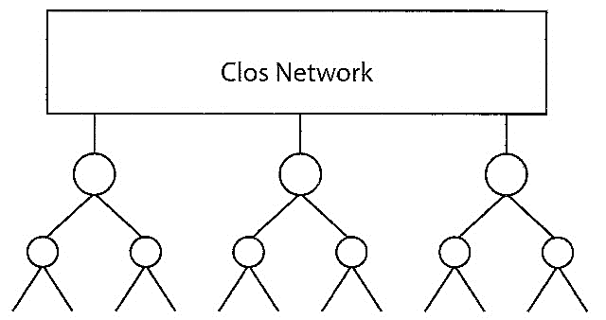
Μια εκτενής απάντηση
Δημιουργώντας ένα μεγάλο δίκτυο χρησιμοποιώντας μικρούς μεταγωγείς (συνέχεια)
Τι γίνεται μέσα στο νέφος του iCloud;
Υπάρχουν αρκετές εναλλακτικές λύσεις ως προς τα δίκτυα Clos, όπως του υπερκύβου (hybercube), του πλέγματος (mesh), της πεταλούδας (bufferfly), κτλ.
Μία παραλλαγή που ονομάζεται VL2 χτίζει μικρά δένδρα, ενώ τα δένδρα είναι ακόμη επεκτάσιμα και στη συνέχεια χτίζει ένα δίκτυο Clos ανάμεσα στις ρίζες των δένδρων αυτών, όπως φαίνεται στο παρακάτω σχήμα.
Με δεδομένη μία τοπολογία χρειαζόμαστε ακόμα να τρέξει η δρομολόγηση, να γίνει ο έλεγχος συμφόρησης και να γίνει ο προγραμματισμός της κυκλοφορίας στο δίκτυο.
Το Εικονικό Επίπεδο 2 («Virtual Layer 2" (VL2)) αξιοποιεί τη χωρική ιεραρχία στα κέντρα δεδομένων. Πολλοί εξυπηρετητές συνδέονται σε δένδρα και στη συνέχεια τα δένδρα συνδέονται μεταξύ τους μέσω ενός δικτύου Clos.

Slide 45
Μια εκτενής απάντηση
Συγκρίνοντας τοπολογίες Δικτύου: Διαδίκτυο, κέντρα δεδομένων, και P2P
Τι γίνεται μέσα στο νέφος του iCloud;
H ραχοκοκαλιά του Διαδικτύου:
  Προσφέρετε μεγαλύτερη χωρητικότητα στις διασυνδέσεις και μετά προσεχτικά εξετάστε την πιθανότατα δρομολόγησης πολλαπλών διαδρομών (multipath routing).
  Από τη στιγμή που η δρομολόγηση δεν ανταποκρίνεται στο φορτίο της ζεύξης σε πραγματικό χρόνο,. αυτή η δουλειά του ελέγχου συμφόρησης δίνεται στο επίπεδο μεταφοράς και οι ακραίοι υποδοχείς αντιδρούν στα μεταβαλλόμενα φορτία σε μία γρήγορη κλίμακα σύμφωνα με το πρότυπο TCP.
Δίκτυα Κέντρων Δεδομένων:
  Προσφέρεται μεγαλύτερη συνδεσιμότητα αυξάνοντας τον αριθμό των διαθέσιμων μονοπατιών και μετά τρέξτε έναν τεράστιο αριθμό πολλαπλών διαδρομών, είτε προσεκτικά είτε τυχαία.
  Ερώτηση: Γιατί να μην το κάνουμε αυτό για τη ραχοκοκαλιά του Διαδικτύου;
  Απάντηση: Επειδή η υπερπροσφορά συνδεσιμότητας είναι πιο ακριβή από την υπερπροσφορά χωρητικότητας στην κλίμακα χωρητικοτήτων του Διαδικτύου, εκτός αν χρησιμοποιηθεί επικάλυψη, όπως στο P2P.

Slide 46
Μια εκτενής απάντηση
Συγκρίνοντας τοπολογίες Δικτύου: Διαδίκτυο, κέντρα δεδομένων, και P2P (συνέχεια)
Τι γίνεται μέσα στο νέφος του iCloud;
Δίκτυο επικάλυψης πολλαπλής εκπομπής P2P:
  Η υπερπροσφορά συνδεσιμότητας ξεχωρίζει από την υπερπροσφορά χωρητικότητας με το να αυξάνεται και ο αριθμός των διαδρομών και των πηγών και μετά τρέξτε μεγάλα ποσά από κατασκευές πολλαπλών δένδρων διαλέγοντας, όχι μόνο μονοπάτια δρομολόγησης, αλλά και σχέσεις πηγής-προορισμού είτε τυχαία είτε στοχευμένα.
  Πέρα από τη δημιουργία μίας αρκετά πλούσιας σε συνδέσεις τοπολογία με τη δυνατότητα επιλογής μεταξύ πολλών μονοπατιών, δημιουργούνται επίσης πολλά ταυτόχρονα δένδρα πολύ-εκπομπής, πιθανόν ένα ανά μία ομάδα από byte.

Slide 47
Μια εκτενής απάντηση
Συγκρίνοντας τοπολογίες Δικτύου: Διαδίκτυο, κέντρα δεδομένων, και P2P (συνέχεια)
Τι γίνεται μέσα στο νέφος του iCloud;
Δίκτυο επικάλυψης πολλαπλής εκπομπής P2P:
  Η υπερπροσφορά συνδεσιμότητας ξεχωρίζει από την υπερπροσφορά χωρητικότητας με το να αυξάνεται και ο αριθμός των διαδρομών και των πηγών και μετά τρέξτε μεγάλα ποσά από κατασκευές πολλαπλών δένδρων διαλέγοντας, όχι μόνο μονοπάτια δρομολόγησης, αλλά και σχέσεις πηγής-προορισμού είτε τυχαία είτε στοχευμένα.
  Πέρα από τη δημιουργία μίας αρκετά πλούσιας σε συνδέσεις τοπολογία με τη δυνατότητα επιλογής μεταξύ πολλών μονοπατιών, δημιουργούνται επίσης πολλά ταυτόχρονα δένδρα πολύ-εκπομπής, πιθανόν ένα ανά μία ομάδα από byte.
Η εξέλιξη των παραπάνω σχεδιασμών δένδρων είναι η ακόλουθη:
  Επιλέξτε μία σταθερή τοπολογία, φτιάξτε τις ζεύξεις πιο γρήγορες και πιο έξυπνες.
  Εμπλουτίστε την τοπολογία αυξάνοντας τη συνδεσιμότητα.
  Την ίδια ώρα, δημιουργήστε πολλές τοπολογίες για να έχετε να επιλέγετε.

Slide 48
Μια εκτενής απάντηση
Συγκρίνοντας τοπολογίες Δικτύου: Διαδίκτυο, κέντρα δεδομένων, και P2P (συνέχεια)
Τι γίνεται μέσα στο νέφος του iCloud;
Ερώτηση: Γιατί υπάρχουν τέτοιες διαφορές μεταξύ των (1), (2) και (3);
Απάντηση (1/2): Η επιλογή του σχεδιασμού του δικτύου εξαρτάται επίσης από τον κυρίαρχο παράγοντα του κόστους.
  Στη ραχοκοκαλιά του Διαδικτύου, το να σκάψετε χαντάκια αποτελεί το κυρίαρχο κόστος για τους ISP.
  Και οι ζεύξεις είναι πολύ μακριές, καθώς καλύπτουν χιλιάδες μίλια, περιορισμένες από την παρουσία ινών και πληθυσμού.
  Είναι πολύ ακριβό να δημιουργήσουμε συνδεσιμότητα. Σε ένα κέντρο δεδομένων, το δίκτυο μέσα σε ένα μεγάλο κτίριο αποτελεί ένα σχετικά μικρό κλάσμα του κόστους, σε σύγκριση με το κόστος των εξυπηρετητών, του ηλεκτρικού ρεύματος και της ψύξης.
  Έτσι η υπερπροσφορά συνδεσιμότητας έχει οικονομικό νόημα.
  Το P2P είναι ένα δίκτυο επικάλυψης, έτσι η συνδεσιμότητα είναι μία λογική παρά μία φυσική ιδέα και ακόμη φτηνότερη να υπερ-προσφερθεί.
  Η συνδεσιμότητα του Ρ2Ρ μπορεί να διαχειριστεί δυναμικά μέσω σημάτων ελέγχου χωρίς να σκαφτούν χαντάκια.

Slide 49
Μια εκτενής απάντηση
Συγκρίνοντας τοπολογίες Δικτύου: Διαδίκτυο, κέντρα δεδομένων, και P2P (συνέχεια)
Τι γίνεται μέσα στο νέφος του iCloud;
Ερώτηση: Γιατί υπάρχουν τέτοιες διαφορές μεταξύ των (1), (2) και (3);
Απάντηση (2/2): Επιπρόσθετα στο κόστος των δομών, η προβλεψιμότητα και η ευελιξία των απαιτήσεων της κίνησης αποτελεί μία άλλη ριζική αιτία γι’ αυτές τις θεμελιωδώς διαφορετικές επιλογές στο σχεδιασμό δικτύων.
  Στο Διαδίκτυο, οι πίνακες κίνησης είναι σχετικά προβλέψιμοι.
  Οι διακυμάνσεις των πινάκων κίνησης στο Διαδίκτυο συμβαίνουν στο χρόνο και όχι στο χώρο και έτσι μπορούν να αντιμετωπιστούν είτε από την υπερπροσφορά χωρητικότητας είτε από τη χρονοεξαρτώμενη τιμολόγηση.
  Στα κέντρα δεδομένων, οι απαιτήσεις της κίνησης είναι αρκετά ευμετάβλητες και δεν έχουν ακόμη γίνει πλήρως κατανοητές, ένας άλλος λόγος για να υπερπροσφέρετε χωρητικότητα.
  Στο Ρ2Ρ, έχετε την επιλογή να αλλάξετε τον πίνακα της κίνησης διαλέγοντας διαφορετικούς ομότιμους (peers). Με αυτόν τον τρόπο, αξιοποιείται αυτή η ευελιξία ώστε να επιτυγχάνεται μεγαλύτερο κέρδος για το συγκεκριμένο κόστος ("bang for the buck.").

Slide 50
Παραδείγματα
Τι γίνεται μέσα στο νέφος του iCloud;

Slide 51
Παραδείγματα
Επέκταση και αναδίπλωση ενός δικτύου Clos
Τι γίνεται μέσα στο νέφος του iCloud;
Σε αυτό το παράδειγμα, επιδεικνύουμε πώς θα επεκτείνουμε ένα δίκτυο Clos από 3 στάδια σε 5 στάδια και στη συνέχεια να αναδιατάξουμε για να πετύχουμε τη συμμετρία πριν κάνουμε την αναδίπλωση σε τοπολογία παχέος δένδρου.
Όπως απεικονίζεται στο Σχήμα της επόμενης διαφάνειας, ακολουθούμε μία αλληλουχία η οποία αποτελείται από 5 βήματα.
Βήμα 1: Ξεκινάμε με ένα συγκεκριμένο δίκτυο Clos τριών σταδίων όπου
n = 2, m =2, r = 4. Θα θέλαμε να αντικαταστήσουμε τα μεσαία στάδια με τους μεγαλύτερους μεταγωγείς με μικρούς μεταγωγείς μεγέθους 2×2.
Βήμα 2: Κατασκευάζουμε το δίκτυο Clos τριών σταδίων, όπου
n = 2; m = 2; r = 2.
Το καθένα από αυτά τα δίκτυα Clos μπορεί να ενεργεί ως ένας μεταγωγέας 4×4.
Βήμα 3: Τώρα αντικαθιστούμε το μεταγωγέα του κεντρικού σταδίου στο Βήμα 1 με τα νέα δίκτυα Clos τριών σταδίων του Βήματος 2. Αυτή η αναδρομική λειτουργία επεκτείνει το αρχικό δίκτυο Clos τριών σταδίων σε πέντε στάδια. Υπάρχουν περισσότεροι μεταγωγείς, αλλά είναι όλοι τώρα μικροί (μεγέθους 2 × 2).
Βήμα 4: Συμμορφωνόμαστε με το τυπικό πρότυπο σύνδεσης του σταδίου εισόδου κατάλληλα αναδιατάσσοντας τις θέσεις των μεταγωγέων στο στάδιο 2 και στο στάδιο 4.
Βήμα 5: Τέλος, μπορούμε να διπλώσουμε το πέντε-επιπέδων Clos σε τριών σταδίων παχέος δένδρου, ώστε κάθε ζεύξη να είναι αμφίδρομη τώρα.

Slide 52
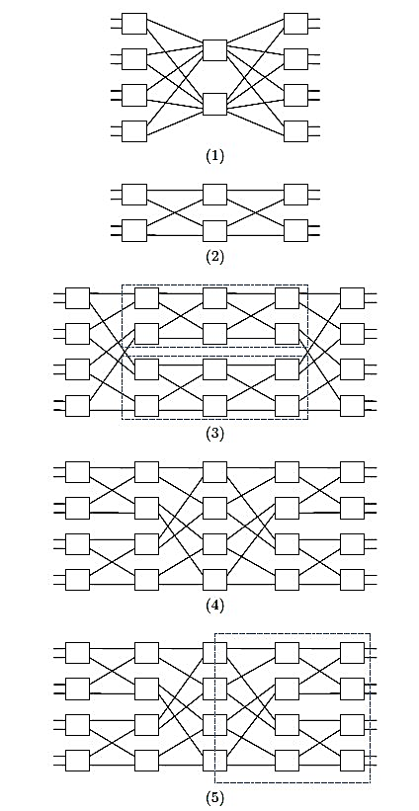
Παραδείγματα
Επέκταση και αναδίπλωση ενός δικτύου Clos (συνέχεια)
Τι γίνεται μέσα στο νέφος του iCloud;
Μετατρέψτε ένα δίκτυο Clos (2,2,4) των τριων σταδίων σε ένα παχύ δένδρο των 3 -σταδίων μόνο με μεταγωγείς 2χ2. Ο καθένας από τους μεταγωγείς του μεσαίου σταδίου στο αρχικό δίκτυο Clos αντικαθίσταται από ένα δίκτυο Clos (2,2,2) των τριων σταδίων. Ύστερα αναδιατάσσονται οι μεταγωγείς στα βήματα 2 και 4. Τέλος, διπλώστε το δίκτυο σε ένα πιο συμπαγές με αμφίδρομες συνδέσεις

Slide 53
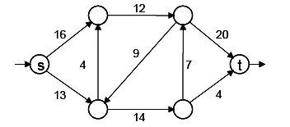
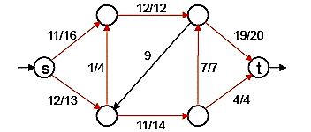
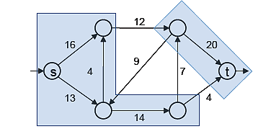
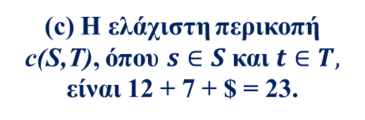
Παραδείγματα
Μέγιστη ροή, ελάχιστη περικοπή
Τι γίνεται μέσα στο νέφος του iCloud;
Το διχοτομημένο εύρος ζώνης είναι μία ειδική περίπτωση του προβλήματος της κοπής του μεγέθους ενός δικτύου. Υπάρχει ένα πολυδιαφημισμένο αποτέλεσμα το οποίο συνδέει τα μεγέθη των κοπών σε ένα γράφο με το μέγιστο ποσόν της ροής η οποία μπορεί να δρομολογηθεί μέσω του δικτύου.
Θεωρήστε έναν κατευθυνόμενο γράφο με τις χωρητικότητες των ακμών να απεικονίζονται στο Σχήμα (a). Θέλουμε να μάθουμε ποια είναι η μέγιστη ροή από την πηγή s μέχρι τον προορισμό t.
Το Σχήμα (b) δίνει τη λύση υπολογίζοντας τη μέγιστη ροή χρησιμοποιώντας τον αλγόριθμο Ford-Fulkerson.
Σε γενικές γραμμές , μία περικοπή (S, T) του δικτύου G = (V, E) ορίζεται σε σχέ-ση με ένα δεδομένο ζεύγος πηγής-προορισμού (s, t).
Πρόκειται για μία διαμερισμό του συνόλου V των κόμβων σε δύο υποσύνολα: S και T = V ‒ S (οι κόμβοι στο σύνολο V εκτός από εκείνους που ανήκουν στο σύνολο S), έτσι ώστε s ∈ S και t ∈ T.
(a) Τοπολογία δικτύου και χωρητικότητα.
(b). Η μέγιστη ροή από s σε t είναι 23.
(c) Η ελάχιστη περικοπή c(S,T), όπου $s∈S$ και $t∈T,$
είναι 12 + 7 + $ = 23.

Slide 54
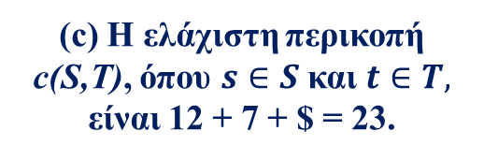
Παραδείγματα
Μέγιστη ροή, ελάχιστη περικοπή (συνέχεια)
Τι γίνεται μέσα στο νέφος του iCloud;
Η χωρητικότητα της κοπής (S, T), ή το μέγεθος της κοπής του, να είναι το άθροισμα των χωρητικοτήτων των συνδέσεων από το S στο T.
Μία ελάχιστη περικοπή ενός δικτύου είναι η περικοπή εκείνη της οποίας η χωρητικότητα είναι η ελάχιστη σε σχέση με όλες τις περικοπές του δικτύου. Το Σχήμα (c) δείχνει μία ελάχιστη κοπή στο δίκτυο.
Το θεώρημα της μέγιστης ροής και ελάχιστης περικοπής (max-flow min-cut theorem) δηλώνει ότι το μέγιστο ποσό της ροής περνώντας από την πηγή στον προορισμό είναι ίσο με την ελάχιστη περικοπή του δικτύου σε σχέση με το ζεύγος πηγής-προορισμού.
Σε αυτό το παράδειγμα, και οι δύο αριθμοί ισούνται με 23 μονάδες.
(a) Τοπολογία δικτύου και χωρητικότητα.
(b). Η μέγιστη ροή από s σε t είναι 23.
(c) Η ελάχιστη περικοπή c(S,T), όπου $s∈S$ και $t∈T,$
είναι 12 + 7 + $ = 23.

Slide 55
Interconnection Networks
Τα δίκτυα διασύνδεσης διακρίνονται από την τοπολογία τους, τη δρομολόγηση και τον έλεγχο ροής.
Όσον αφορά την τοπολογία, υπάρχουν δύο βασικοί τύποι δικτύου:
Στατικά Δίκτυα
Δυναμικά Δίκτυα

Slide 56
Interconnection Networks
Στατικά Δίκτυα
Παρέχουν σταθερές συνδέσεις μεταξύ των κόμβων και οι οποίοι συνδέονται μεταξύ τους απευθείας (χωρίς ενδιάμεσους μεταγωγείς).
Οι συνδέσεις μεταξύ των κόμβων είναι αμετάβλητες και δεν μπορεί να τροποποιηθούν εύκολα.

Slide 57
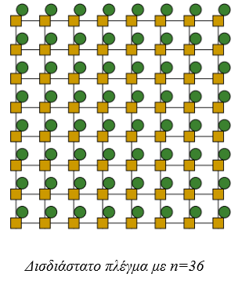
Στατικά Δίκτυα
Two – Dimensional Mesh
Ένα δισδιάστατο πλέγμα αποτελείται από k_{i}*k_{j} κόμβους, όπου k_{i},k_{j}≥ 2 και τα k_{i},k_{j}δηλώνουν τον αριθμό των κόμβων στις διαστάσεις i, j. Σε ένα τέτοιο πλέγμα, κάθε κόμβος συνδέεται με τους γείτονές του.
Συχνά, για τη σύνδεση ενός συνόλου επεξεργαστών χρησιμοποιείται ένα δισδιάστατο πλέγμα με ίσο αριθμό κόμβων και στις δύο διαστάσεις (i=j). Σε αυτή την περίπτωση εννοούμε ένα πλέγμα δύο διαστάσεων με k_{i} = k_{j}= n, και συνήθως αναφέρεται ως πλέγμα με Ν κόμβους, όπου Ν = n².

Slide 58
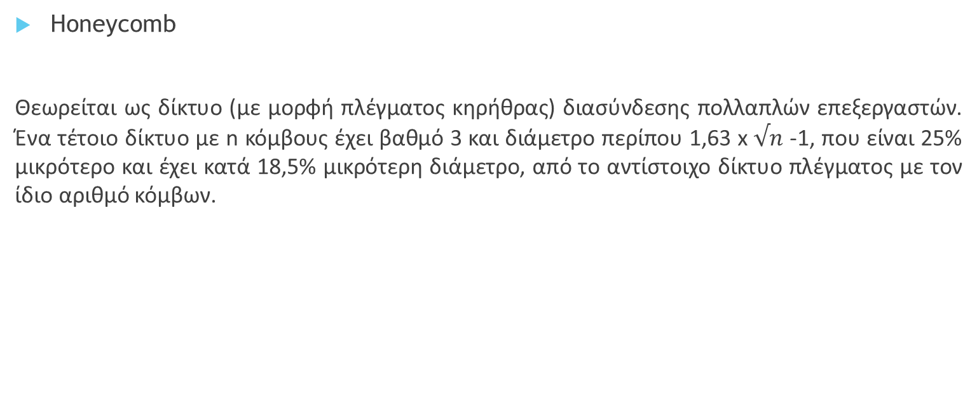
Στατικά Δίκτυα
Honeycomb
Θεωρείται ως δίκτυο (με μορφή πλέγματος κηρήθρας) διασύνδεσης πολλαπλών επεξεργαστών. Ένα τέτοιο δίκτυο με n κόμβους έχει βαθμό 3 και διάμετρο περίπου 1,63 x $√n$ -1, που είναι 25% μικρότερο και έχει κατά 18,5% μικρότερη διάμετρο, από το αντίστοιχο δίκτυο πλέγματος με τον ίδιο αριθμό κόμβων.

Slide 59
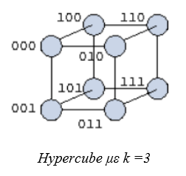
Στατικά Δίκτυα
Hypercube (Binary n-Cube)
Ένας υπερκύβος είναι ένας κύβος k-διαστάσεων, όπου κάθε κόμβος έχει διεύθυνση k-bit και συνδέεται με k άλλους κόμβους. Δύο κόμβοι συνδέονται άμεσα εάν οι διευθύνσεις τους διαφέρουν ακριβώς κατά ένα bit. Επομένως, κάθε κόμβος έχει k άμεσα συνδεδεμένους γείτονες.
Ο συνολικός αριθμός των κόμβων σε έναν υπερκύβο k-διαστάσεων είναι 2^{k} και ο συνολικός αριθμός των συνδέσμων και η διάμετρος είναι (2^{k} x k)/2 και k, αντίστοιχα.

Slide 60
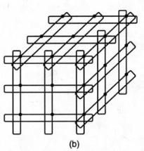
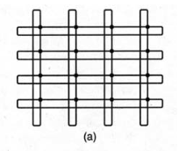
Στατικά Δίκτυα
k-ary n-cube
Ένα k-ary n-cube δίκτυο αποτελείται από k^{n} κόμβους, έτσι ώστε να υπάρχουν k κόμβοι σε κάθε διάσταση. Κάθε κόμβος X αναγνωρίζεται από n συντεταγμένες.
Σε αντίθεση με το ν-διάστατο πλέγμα, ένα k-ary n-cube δίκτυο έχει μια συμμετρική τοπολογία, στην οποία κάθε κόμβος έχει ίσο αριθμό γειτόνων.
(a) 4-Ary 2-cube (b) 3-ary 3-cube networks

Slide 61
Στατικά Δίκτυα
Binary Tree
Σε ένα δυαδικό δέντρο ο πρώτος κόμβος καλείται ρίζα, οι τέσσερις κόμβοι στο κάτω μέρος καλούνται κόμβοι φύλλα (ή τερματικοί) και οι υπόλοιποι κόμβοι ονομάζονται ενδιάμεσοι κόμβοι.
Το δυαδικό δέντρο έχει τα πλεονεκτήματα ότι είναι επεκτάσιμο και έχει απλή εφαρμογή, ειδικά όσον αφορά τη δρομολόγηση.
Παρόλα αυτά, μπορεί να προκαλέσει μεγάλες καθυστερήσεις στην επικοινωνία μεταξύ των μακρινών φύλλων - κόμβων.

Slide 62
Στατικά Δίκτυα
Fat Tree
Η δομή τους βασίζεται στα δυαδικά δέντρα και μοιάζουν περισσότερο με πραγματικά δέντρα, στα οποία τα κλαδιά γίνονται παχύτερα κοντά στον κορμό. Από τους κόμβους - φύλλα ενός παχύ δέντρου, μέχρι τη ρίζα, ο αριθμός των συνδέσμων επικοινωνίας αυξάνεται, και ως εκ τούτου αυξάνεται και το εύρος ζώνης επικοινωνίας.
Το εύρος ζώνης επικοινωνίας ενός δικτύου διασύνδεσης είναι ο αναμενόμενος αριθμός αιτημάτων που μπορούν να γίνουν αποδεκτά ανά μονάδα χρόνου.
Δεδομένου ότι το εύρος ζώνης επικοινωνίας μπορεί να κλιμακωθεί ανεξάρτητα από τον αριθμό των επεξεργαστών, παρέχει μεγάλη ευελιξία στο σχεδιασμό.

Slide 63
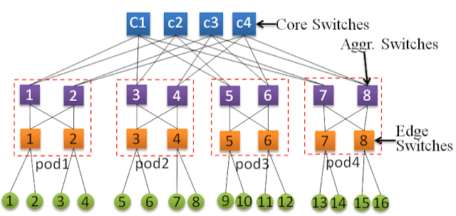
Fat Tree
Επιλύει το ζήτημα της επικοινωνιακής συμφόρησης που εντοπίζεται κοντά στη ρίζα της δενδρικής δομής που διαμορφώνει η τοπολογία
O αριθμός των συνδέσεων προς τα «παιδιά» ενός switch ισούνται με τον αριθμό των συνδέσεων προς τον «γονέα» του.

Slide 64
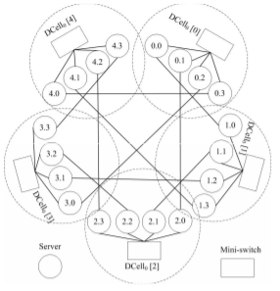
DCell
Αναδρομικά δίκτυα που διαμορφώνουν έναν πλήρως συνδεδεμένο γράφο
Τα υποδίκτυα συνδέονται με τη χρήση του τύπου:
(i, j – 1) με (j, i) για i μεταξύ 0 και n και j μεταξύ 0 και n-1, με j > i.

Slide 65
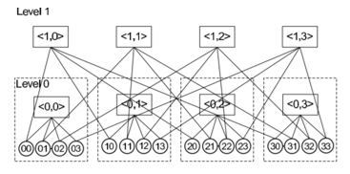
BCube
Χρησιμοποιείται για τα υποστηρικτικά (modular) δίκτυα. Και αυτό βασίζεται στον αναδρομικό ορισμό των δικτύων
Ο i-οστός server του j-οστού BCube_{l} συνδέεται με τη j-οστή θύρα τους i-οστού switch του επόμενου επιπέδου l+1.
Για κάθε δύο servers υπάρχουν k+1 πιθανές παράλληλες (node-disjoint) διαδρομές, και οι οποίες μπορούν να χρησιμοποιηθούν συνδυαστικά για την επίτευξη του μέγιστου δυνατού εύρους.

Slide 66
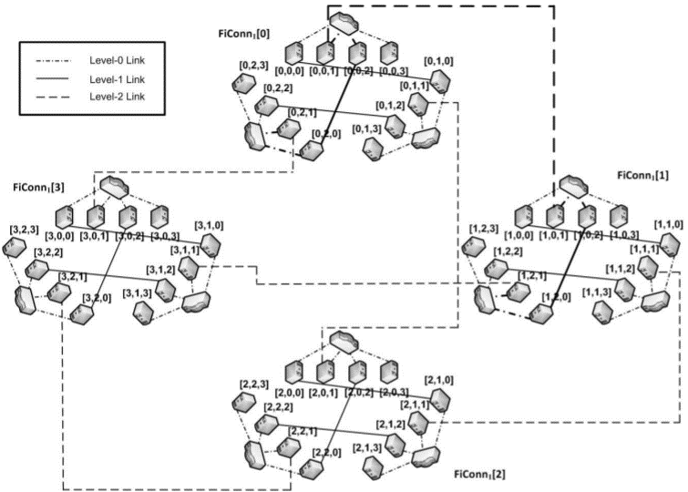
FiConn
Αναδρομικά δίκτυα FiConn
Οι servers σε αυτή την τοπολογία αναλαμβάνουν τη δικτύωση, με τη χρήση το πολύ 2 θυρών
Η μείωση των switches και του κόστους αυτών αγγίζει το 80%.
Χρησιμοποιεί τη δρομολόγηση TOR και TAR

Slide 67
Δυναμικά Δίκτυα
Τα δυναμικά δίκτυα παρέχουν ρυθμιζόμενες συνδέσεις μεταξύ των κόμβων, κάτι το οποίο αποτελεί βασική συνιστώσα της δυναμικότητας του δικτύου.
Oι κόμβοι συνδέονται μέσω μεταγωγέων και παρέχουν αναδιαμορφώσιμες συνδέσεις μεταξύ κόμβων.
Η τοπολογία ενός δυναμικού δικτύου είναι η φυσική δομή του δικτύου, όπως αυτή καθορίζεται από τους μεταγωγείς και τις διασυνδέσεις.

Slide 68
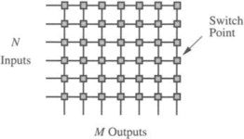
Δυναμικά Δίκτυα
Crossbar Networks
Eπιτρέπουν σε οποιονδήποτε επεξεργαστή του συστήματος να συνδεθεί με οποιονδήποτε άλλο επεξεργαστή ή μονάδα μνήμης, έτσι ώστε πολλοί επεξεργαστές να μπορούν να επικοινωνούν ταυτόχρονα.
Τα δίκτυα Crossbar χρησιμοποιούνται στο σχεδιασμό πολυεπεξεργαστών μικρής κλίμακας υψηλής απόδοσης, στο σχεδιασμό δρομολογητών για απευθείας δίκτυα και ως βασικά στοιχεία στο σχεδιασμό έμμεσων δικτύων μεγάλης κλίμακας.

Slide 69

Δυναμικά Δίκτυα
Single-Stage Interconnection Networks
Στα single-stage δίκτυα υπάρχει ένα μοναδικό στάδιο των στοιχείων μεταγωγής (switching elements - SEs) ανάμεσα στις εισόδους και τις εξόδους του δικτύου.
Κάθε στοιχείο μεταγωγής έχει δύο εισόδους, δύο εξόδους, και τέσσερις πιθανές καταστάσεις σύνδεσης:
Ευθεία (straight): Η άνω είσοδος μεταφέρεται στην άνω έξοδο και η κάτω είσοδος μεταφέρεται στην κάτω έξοδο.
Ανταλλαγή (exchange): Η άνω είσοδος μεταφέρεται στην κάτω έξοδο και η κάτω είσοδος μεταφέρεται στην άνω έξοδο.
Άνω εκπομπή (upper broadcast): Η άνω είσοδος μεταδίδεται τόσο στην άνω όσο και στην κάτω έξοδο.
Κάτω εκπομπή (lower broadcast): Η κατώτερη είσοδος μεταδίδεται τόσο στην άνω όσο και στην κάτω έξοδο.

Slide 70
Δυναμικά Δίκτυα
Multistage Interconnection Networks
Συνδέουν συσκευές εισόδου με συσκευές εξόδου, μέσω ορισμένων μεταγωγέων, όπου κάθε μεταγωγέας είναι ένα δίκτυο crossbar και αποτελούνται από πολλαπλά επίπεδα διασυνδεδεμένων μεταγωγέων μεταξύ των άκρων ενός δικτύου. Γενικότερα, μπορούν να επεκταθούν σε μεγαλύτερο βαθμό σε σχέση με τα crossbar δίκτυα και έχουν καλύτερη απόδοση σε σχέση με τον δίαυλο.

Slide 71
Δυναμικά Δίκτυα
Multistage Interconnection Networks
Ένας κεντρικός ελεγκτής καθορίζει τη διαδρομή από την είσοδο στην έξοδο. Σε περιπτώσεις όπου, ο αριθμός των εισόδων ισούται με τον αριθμό των εξόδων, κάθε είσοδος μεταδίδει συγχρόνως ένα μήνυμα σε μία έξοδο και κάθε έξοδος λαμβάνει ένα μήνυμα από ακριβώς μία είσοδο.
Ένα δίκτυο πολλαπλών σταδίων αποτελεί ένα δίκτυο διασύνδεσης επεξεργαστών και μνημών και αποτελείται από 𝑛 =log₂𝛮 στάδια, όπου N είναι ο αριθμός των εισόδων / εξόδων.
Οι έξοδοι κάθε σταδίου είναι συνδεδεμένοι με τις εισόδους του επόμενου σταδίου, χρησιμοποιώντας ένα σύστημα ταυτόχρονων συνδέσεων. Κάθε στάδιο του δικτύου αποτελείται από Ν/2 μεταγωγείς. Όπως και στην περίπτωση των single-stage δικτύων, οι μεταγωγείς έχουν δύο εισόδους, δύο εξόδους, και τέσσερις πιθανές καταστάσεις σύνδεσης.

Slide 72
Δυναμικά Δίκτυα
Multistage Interconnection Networks
Ανάλογα με τη διαθεσιμότητα διαδρομών για τη δημιουργία νέων συνδέσεων, τα MINs χωρίζονται σε τρεις κατηγορίες:
Blocking: Η σύνδεση μεταξύ ενός ελεύθερου ζεύγους εισόδου / εξόδου δεν είναι πάντα δυνατή, λόγω διένεξης με τις υπάρχουσες συνδέσεις.
Nonblocking: Οποιαδήποτε θύρα εισόδου μπορεί να συνδεθεί σε οποιαδήποτε ελεύθερη θύρα εξόδου, χωρίς να επηρεάσει τις υπάρχουσες συνδέσεις. Τα δίκτυα χωρίς αποκλεισμό έχουν την ίδια λειτουργικότητα με τα crossbar.
Rearrangeable: Οποιαδήποτε θύρα εισόδου μπορεί να συνδεθεί με οποιαδήποτε ελεύθερη θύρα εξόδου. Ωστόσο, οι υπάρχουσες συνδέσεις ενδέχεται να απαιτούν αναδιάταξη διαδρομών.

Slide 73
Δίκτυα Υψηλών Ταχυτήτων –InfiniBand
Σύνδεση από σημείο σε σημείο: Η μεταφορά δεδομένων γίνεται από σημείο σε σημείο (point-to-point) και όχι μέσω bus. Με αυτό τον τρόπο αποφεύγονται διαχειριστικά προβλήματα διαχειριστικά, παρέχεται απομόνωση από σφαλμάτων, ενώ επιτρέπεται η κλιμάκωσή για την εξυπηρέτηση μεγάλου όγκου δεδομένων διαμέσου εναλλασσόμενων δικτύων.
Σημασιολογία καναλιού: Οι εντολές και τα δεδομένα μεταφέρονται μεταξύ κεντρικών υπολογιστών και συσκευών ως μηνύματα και όχι ως διεργασίες.
Όσον αφορά τις απαιτήσεις τροφοδοσίας, αυτές κυμαίνονται από τα 25W για τον βασικό παράγοντα, έως τα 100W για τον ευρύ πλατύ παράγοντα.

Slide 74
Interconnection networks - InfiniBand
Interconnection network used by supercomputers and computer clouds.
  Has a switched fabric topology designed to be scalable.
  Supports several signaling rates.
  The energy consumption depends on the throughput.
  Links can be bonded together for additional throughput.
The data rates.
  single data rate (SDR) - 2.5 Gbps in each direction per connection.
  double data rate (DDR) - 5 Gbps.
  quad data rate (QDR) – 10 Gbps.
  fourteen data rate (FDR) – 14.0625 Gbps.
  enhanced data rated (EDR) – 25.78125 Gbps.
Advantages.
  high throughput, low latency.
  supports quality of service guarantees and failover - the capability to switch to a redundant or standby system

Slide 75
Δίκτυα Υψηλών Ταχυτήτων –InfiniBand
Οι σύνδεσμοι IBA είναι αμφίδρομα κανάλια επικοινωνίας από σημείο σε σημείο, τα οποία αποτελούνται είτε από χαλκό είτε από οπτικές ίνες. Ο ρυθμός σηματοδότησης σε όλους τους συνδέσμους είναι 2.5 Gbaud και πάνω. Οι φυσικοί σύνδεσμοι μπορεί να χρησιμοποιηθούν σε παραλληλία για να επιτευχθεί μεγαλύτερο εύρος.
Για την μετάδοση των μηνυμάτων, τα εν λόγω μηνύματα χωρίζονται σε πακέτα. Το μέγεθός τους, αφού υπολογιστούν και οι επικεφαλίδες μπορεί να είναι 256 bytes, 1KB, 2KB ή 4KB που ορίζεται ως Μέγιστη Μονάδα Μεταφοράς (MTU- MaximumTransferUnit).

Slide 76
Storage Area Networks (SANs)
Το Storage Area Network (SAN) είναι ένα εξειδικευμένο δίκτυο υψηλής ταχύτητας για μεταφορά μπλοκ δεδομένων. Τα SANs διασυνδέουν διακομιστές με διακομιστές, διακομιστές με συσκευές αποθήκευσης και συσκευές αποθήκευσης με συσκευές αποθήκευσης.

Slide 77
Storage Area Networks
Ένα SAN αποτελείται από μια υποδομή επικοινωνίας και ένα επίπεδο διαχείρισης. Συνήθως χρησιμοποιούνται οπτικές ίνες για τη φυσική διασύνδεση και το πρωτόκολλο Fibre Channel (FC) για την επίτευξη της επικοινωνίας.

Slide 78
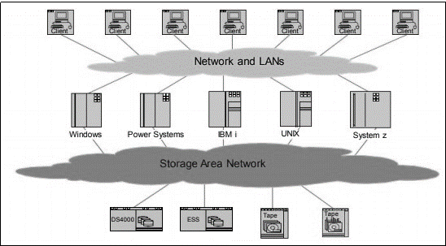
Δίκτυα SAN
Είναι ένα δίκτυο του οποίου πρωταρχικός σκοπός είναι η μεταφορά δεδομένων μεταξύ συστημάτων υπολογιστών και στοιχείων αποθήκευσης.
Εξειδικεύεται σε δίκτυα υψηλής ταχύτητας τα οποία συνδέουν τους διακομιστές με τις συσκευές αποθήκευσης. Επιτρέπουν την διασύνδεση από οποιαδήποτε προς οποιαδήποτε οντότητα του δικτύου, χρησιμοποιώντας διακόπτες (switches) και δρομολογητές.
Εξαλείφεται οποιοσδήποτε περιορισμός ο οποίος αφορά στην ποσότητα των δεδομένων στην οποία μπορεί να έχει πρόσβαση ένας διακομιστής.

Slide 79
FC protocol layers
Three lower-layer protocols: FC-0, the physical interface; FC-1, the transmission protocol responsible for encoding/decoding; and FC-2, the signaling protocol responsible for framing and flow control.
  FC-0 uses laser diodes as the optical source and manages the point-to-point fiber connections.
  FC-1 controls the serial transmission and integrates data with clock information.
  FC-2 handles the topologies, the communication models, the classes of service, sequence and exchange identifiers, and segmentation and reassembly.
Two upper-layer protocols:
  FC-3 is common services layer.
  FC-4 is the protocol mapping layer.

Slide 80
FC (Fiber Channel) protocol layers

Slide 81
FC classes of service
Class 1 → rarely used blocking connection-oriented service.
Class 2 → acknowledgments ensure that the frames are received; allows the fabric to multiplex several messages on a frame-by-frame basis; does not guarantee in-order delivery.
Class 3 → datagram connection; no acknowledgments.
Class 4 → connection-oriented service for multimedia applications; virtual circuits (VCs) established between ports, in-order delivery, acknowledgment of delivered frames; the fabric is responsible for multiplexing frames of different VCs. Guaranteed QoS, bandwidth and latency.
Class 5 → isochronous service for applications requiring immediate delivery, without buffering.
Class 6 → supports dedicated connections for a reliable multicast.
Class 7 → similar to Class 2, used for the control and management of the fabric; connectionless service with notification of non-delivery.

Slide 82
The format of a FC frame

Slide 83
FC networks
An FC device has a unique id called the WWN (World Wide Name), a 64 bit address, the equivalent of the MAC address.
Each port in the switched fabric has its own unique 24-bit address consisting of: the domain (bits 23 - 16), the area (bits 15 - 08), and the port physical address (bits 07-00).
A switch assigns dynamically and maintains the port addresses.
When a device with a WWN logs into the switch on a port, the switch assigns the port address to that device and maintains the correlation between that port address and the WWN address of the device using a Name Server.
The Name Server is a component of the fabric operating system, running on the switch.

Slide 84
Content Delivery Networks
Τα δίκτυα παράδοσης περιεχομένου (Content Delivery Network - CDN) παρέχουν υπηρεσίες που βελτιώνουν την απόδοση του δικτύου μεγιστοποιώντας το εύρος ζώνης, βελτιώνοντας την προσβασιμότητα και διατηρώντας την ορθότητα, μέσω της αντιγραφής περιεχομένου. Προσφέρουν γρήγορες και αξιόπιστες εφαρμογές και υπηρεσίες, διανέμοντας το περιεχόμενο σε cache ή edge διακομιστές, που βρίσκονται κοντά στους χρήστες.

Slide 85
Δίκτυα CDN
Τα δίκτυα CDN (Content Delivery Networks) απαρτίζονται από ένα κατανεμημένο σύνολο από εξυπηρετητές, οι οποίοι λειτουργούν όλοι μαζί με σκοπό να παραδίδουν διαδικτυακό περιεχόμενο σε μεγάλες ταχύτητες.
Ένα CDN αποθηκεύει προσωρινά στην μνήμη του εξυπηρετητή μία έκδοση του περιεχομένου της ιστοσελίδας σε πολλές γεωγραφικές περιοχές, γνωστές με τον όρο σημεία παρουσίας( Points Of Presence).

Slide 86
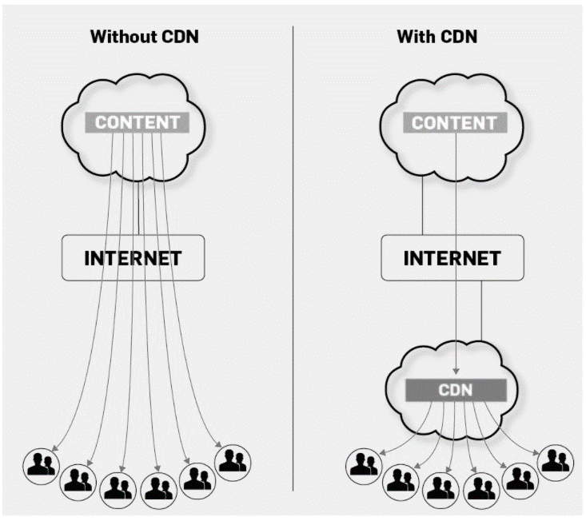
Πλεονεκτήματα CDN
Βελτίωση χρόνου φόρτωσης περιεχομένου
Μείωση κόστους εύρους ζώνης.
Αύξηση της διαθεσιμότητας
Βελτίωση ασφάλειας του ιστοτόπου
Βελτιώσεις στην διαχείριση του υλικού και του λογισμικού.
Μείωση του όγκου της πληροφορίας που απαιτείται κάθε φορά μέσω τεχνικών ελαχιστοποίησης και συμπίεσης δεδομένων.

Slide 87
Content delivery networks (CDNs)
CDNs are designed to support scalability, to increase reliability and performance, and to provide better security. In 2013, Internet video is expected to generate over 18 exabytes of data per month.
A CDN receives the content from an origin server, then replicates it to its edge cache servers; the content is delivered to an end-user from the “closest” edge server.
A CDN can deliver static content and/or live or on-demand streaming media.
  Static content - media that can be maintained using traditional caching technologies as changes are infrequent. Examples: HTML pages, images, documents, software patches, audio and video files.
  Live media - live events when the content is delivered in real time from the encoder to the media server.
Protocols used by CDNs: Network Element Control Protocol (NECP), Web Cache Coordination Protocol (WCCP), SOCKS, Cache Array Routing Protocol (CARP), Internet Cache Protocol (ICP), Hypertext Caching Protocol (HTCP), and Cache Digest.

Slide 88
CDN design and performance
Design and policy decisions for a CDNs.
  The placement of the edge servers.
  The content selection and delivery.
  The content management.
  The request routing policies.
Critical metrics for CDN performance
  Cache hit ratio - the ratio of the number of cached objects versus total number of objects requested.
  Reserved bandwidth for the origin server.
  Latency - based on the perceived response time by the end users.
  Edge server utilization.
  Reliability - based on packet-loss measurements.

Slide 89
Overlay networks
An overlay network, or a virtual network, is a network built on top of a physical network.
  The nodes of an overlay network are connected by virtual links which could traverse multiple physical links.
  Overlay networks are widely used in many distributed systems such as peer-to-peer systems, content-delivery systems, and client-server systems; in all these cases, the distributed systems communicate through the Internet.

Slide 90
Scale-free networks
The degree distribution of scale-free networks follows a power law.
Many physical and social systems are interconnected by a scale-free network. Empirical data available for power grids, the web, the citation of scientific papers, or social networks confirm this trend.
The majority of the vertices of a scale-free network:
  Are directly connected with the vertices with the highest degree.
  Have a low degree and only a few vertices are connected to a large number of edges.

Slide 91
A scale-free network is non-homogeneous; the majority of vertices have a low degree and only a few vertices are connected to a large number of edges; the majority of the vertices are directly connected with the highest degree ones.

Slide 92
Epidemic algorithms
Epidemic algorithm mimic the transmission of infectious diseases and are often used in distributed systems to accomplish tasks such as:
  disseminate information, e.g., topology information.
  compute aggregates, e.g., arrange the nodes in a gossip overlay into a list sorted by some attributes in logarithmic time.
  manage data replication in a distributed system.
Game of life is a popular epidemic algorithm invented by John Conway.
Several classes of epidemic algorithms exist. The concepts used to classify these algorithms
  Susceptible (S),
  Infective (I),
  Recovered (R)
refer to the state of the population subject to infectious disease and,
by extension, to the recipient of information in a distributed system.

Slide 93
Types of epidemic algorithms
Susceptible-Infective (SI) algorithms ➔ apply when the entire population is susceptible to be infected; once an individual becomes infected it remains in that state until the entire population is infected.
Susceptible-Infectious-Recover (SIR) ➔ based on the model developed by Kermack and McKendrik which assumes
  the following transition from one state to another S → I → R;
  that the size of the population is fixed (S(t) + I(t) + R(t) =N.
Susceptible-Infective-Susceptible (SIS) algorithms ➔ are particular cases of SIR models when individuals recover from the disease without immunity. If p=R(r)/I(r), then the number of newly infected grows until (1-p)/2 are infected and then decreases exponentially to (1-p).

Slide 94
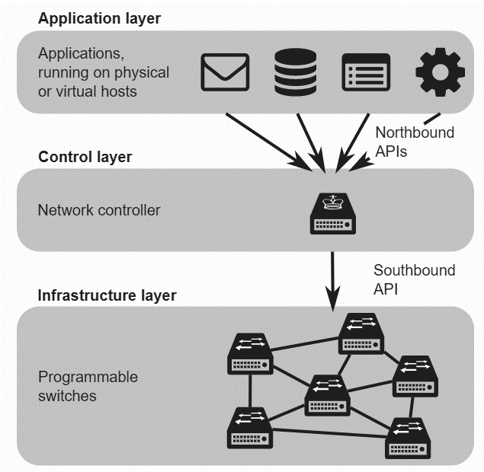
Software Define Networks
Η εικονικοποίηση έχει καταστήσει δυνατή τη δημιουργία εικονικών και προγραμμάτισιμων δικτύων.
Τα δίκτυα SDN διαμορφώνουν μία νέα αρχιτεκτονική, όπου μία υποδομή switches που φέρουν λογική διαχειρίζονται από έναν κεντρικό έλεγχο.
Το πρωτόκολλο OpenFlow αποτελεί το κυριότερο πρωτόκολλο διαχείρισης της επικοινωνίας σε αυτά τα δίκτυα. Εφαρμόζει ένα σύνολο κανόνων με δυναμικό τρόπο στο δίκτυο.

Slide 95
Η εικονικοποίηση δικτύου είναι παρόμοια με την εικονικοποίηση διακομιστή, αλλά αντί να διαιρείται ένα φυσικός διακομιστής μεταξύ πολλών εικονικών μηχανών, οι φυσικοί πόροι δικτύου είναι χωρισμένοι σε πολλά εικονικά δίκτυα.
Αυτό είναι χρήσιμο σε εφαρμογές όπως περιβάλλοντα κέντρων δεδομένων για πολλούς μισθωτές, όπου κάθε ενοικιαστής μπορεί να εκχωρηθεί πολλαπλάσιο εικονικές μηχανές καθώς και ένα εικονικό δίκτυο που συνδέει αυτές τις εικονικές μηχανές.
Ο στόχος ενός multi-tenantδημόσιου κέντρου δεδομένων cloud είναι να κάνει την εμπειρία του πελάτη σχεδόν ίδια σαν να χρησιμοποιούσε το δικό του ιδιωτικό κέντρο δεδομένων.
Ένας επιπρόσθετος στόχος του παρόχουυπηρεσιών cloud είναι να έχει μια ευέλικτη κατανομή πόρων, ώστε να μπορούν να προσαρμοστούν γρήγορα στις μεταβαλλόμενες ανάγκες προκειμένου να μειωθούν τόσο τα έξοδα κεφαλαίου όσο και τα λειτουργικά έξοδα.
Η εικονικοποιημένηδικτύωση θέτει πολλές απαιτήσεις στο δίκτυο φυσικών κέντρων δεδομένων.
Σε πολλές περιπτώσεις, το εικονικό δίκτυο προσομοιώνει ένα δίκτυο Ethernet επιπέδου (layer) 2 και όλη η κίνηση που αποστέλλεται ή λαμβάνεται από τα VMsείναι πλαίσια επιπέδου (layer) 2 που πρέπει να συντονιστούν μέσω του δικτύου κέντρων δεδομένων χωρίς τη γνώση των VMs. Για να γίνει αυτό, κάποια οντότητα στο διακομιστή ή συνδεδεμένη στο διακομιστή πρέπει να ενθυλακώσει το πλαίσιο (frame) επιπέδου (layer) 2 με μια κεφαλίδα σήραγγας (tunnelheader) στην πλευρά μετάδοσης και να αποσυμπιέσει την κεφαλίδα σήραγγας στην πλευρά λήψης.

Slide 96
Μηχανική Κυκλοφορίας
Συγκριτικά με το Διαδίκτυο, τα Κέντρα Δεδομένων:
  Διαθέτουν δυναμικές υπηρεσίες, χάρη στη εικονικοποίηση
  Διατηρούν πολλαπλά μονοπάτια διασύνδεσης που διαμορφώνουν βρόχους
  Συγκροτούνται φθηνότερη και λιγότερο αξιόπιστη υποδομή που υπόκεινται συχνά σε σφάλματα.
  Χρησιμοποιούν μία κεντρικοποιημένης μονάδας ελέγχου της κίνησης
Οι στόχοι που θα πρέπει να καλύπτονται είναι οι εξής:
  Επίτευξη της αξιοπιστίας και της ανοχής σε σφάλματα
  Μέγιστη χρησιμοποίηση πόρων παρέχοντας ταυτόχρονα ένα υψηλό επίπεδο QoS.
  Ελαχιστοποίηση ενεργειακού κόστους

Slide 97
TRILL
Παρόμοια λειτουργικότητα με το FabricPath
Οι διαφοροποιήσεις έγκεινται στην ορολογία, τη διαμόρφωση των πλαισίων.
Υστερεί του FabricPath ως προς:
  τη γνώση των MAC διευθύνεων
  τη μη αποδοτική χρήση του broadcast

Slide 98
Spanning Tree Protocol
Μπλοκάρει περίσσια μονοπάτια και διατηρεί τα συντομότερα.
Ο αλγόριθμος επιλογής δεν επιφέρει πάντα το αποδοτικότερο μονοπάτι, καθώς ο αλγόριθμος εκλογής τους υπολογίζει έναν κόμβο-ρίζα αλλά όχι τα ενδιάμεσα switches, οπότε και οι μεταξύ τους συνδέσεις αποτελούν μία περίσσεια διαδρομή, αυτή μπλοκάρεται.
Δεν υφίστανται χαρακτηριστικά όπως το Time-To-Live (TTL), το οποίο χρησιμοποιείται για τον έλεγχο της κίνησης στο δίκτυο.
Η διαχείριση των φυσικών διευθύνσεων, που πλέον υπόκεινται και αυτές σε κλιμάκωση, δεν είναι αποδοτική.
Tα προβλήματα αντιμετωπίζονται στο επίπεδο 3, θυσιάζοντας ωστόσο την κλιμάκωση και τη δυναμικότητα του δικτύου.

Slide 99
FabricPath
Πυκνά διασυνδεδεμένο δίκτυο επιπέδου 2– «Ύφασμα»
Επίτευξη any-to-any διασύνδεσης μέσω του πρωτοκόλλου IS-IS
Χρήση πολλαπλών διαδρομών για αύξηση της ρυθμαπόδοσης
Δρομολόγηση βάση των MAC διευθύνσεων
Η εισαγωγή λογικής στο επίπεδο 2 προσδίδει δυναμικότητα στο δίκτυο

Slide 100
Virtual Cluster Switching - VCS
Βασίζεται στο πρωτόκολλο TRILL
Οι θύρες των switches χωρίζονται σε Fabric και Edge και επιτελούν τις ανάλογες λειτουργείες
  Οι Fabric ports πραγματοποιούν την ανακάλυψη των γειτόνων και την προώθηση των πακέτων.
  Οι Edge ports παρέχουν συνδεσιμότητα για το επίπεδο 2 και 3, μεταξύ routers, servers και του fabric πυρήνα.

Slide 101
Shortest Path Bridging
Σχετίζεται με το πρωτόκολλο 802.11ah
Εξισώνει τα κόστη όλων των πιθανών διαδρομών, καθιστώντας μεγαλύτερα μονοπάτια βιώσιμα.
Αξιοποιεί επίσης το IS-IS πρωτόκολλο
Εξελίσσεται συνεχώς και ανταγωνίζεται πλέον ευρύτερα διαδεδομένα πρωτόκολλα όπως το TRILL

Slide 102
QFabric
Χρησιμοποιείται αποκλειστικά από switches της Juniper Networks
Αξιοποιεί τη τεχνική Virtual Chassis : Μία ομάδα συσκευών συμπεριφέρεται ως μία ενιαία οντότητα, με την ίδια καθυστέρηση από άκρο-σε-άκρο.
Κύρια στοιχεία του είναι :
  Το Director group : Κύριος άξονας λειτουργιών
  Τα Node devices : Ακραίες συσκευές
  Τα Interconnect devices : Συγκρότηση ενιαίας οντότητας
  Το Control plane network : Μονάδα διαχείρισης διασύνδεσης Director group με τα nodes

Slide 103
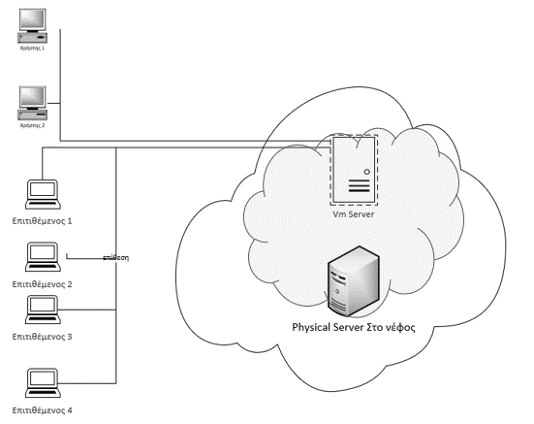
Προστασία από DDoS
Την εποχή του διαδικτύου οι επιθέσεις DDoS έχουν γίνει μεγάλη ανησυχία για τις επιχειρήσεις
Οι απώλειες που απορρέουν από αυτές τις επιθέσεις
οδηγούν σε οικονομική άρνηση βιωσιμότητας
(Economic Denial of Sustainability attacks ή Edos attacks)
.Δηλαδή εκμεταλλεύονται τη δυνατότητα παροχής πόρων
κατ' απαίτηση του υπολογιστικό νέφος

Slide 104
Διασφάλιση ασφάλειας για DDoS επιθέσεις στο Νέφος
Επίπεδο θύματος / άμυνα σε επίπεδο εφαρμογής
Άμυνα σε επίπεδο VMM / hypervisor
Άμυνα σε επίπεδο Νέφους / σε επίπεδο
Άμυνα σε επίπεδο ISP
Άμυνα τρίτων

Slide 105
Χρήση εργαλείων Τεχνητής Νοημοσύνης
Η τεχνητή νοημοσύνη όπως μπορεί να λειτουργήσει ώς εργαλείο για τους επιτιθέμενους , αλλά μπορεί επίσης να βοηθήσει στην επίλυση προβλημάτων κυβερνοασφάλειας. Η τεχνητή νοημοσύνη και η γνωστική επεξεργασία δεδομένων (cognitive data processing) χρησιμοποιούνται για τον εντοπισμό, την υπεράσπιση και την εξέταση κυβερνοεπιθέσεων.
Γνωστά εργαλεία που κάνουν χρήση τεχνητής νοημοσύνης για ασφάλεια σε υποδομή νέφους:
Amazon Macie
Vectra Networks Cognito

Slide 106
Μέθοδοι πρόληψης DDoS
Challenge-response protocols
Ανίχνευση ανωμαλιών
Ανίχνευση στατιστικών προτύπων
Κατώφλια
Sessions και web συμπεριφορά
Μέθοδοι βάσει κατανομής πόρων
Αυτόματη κλιμάκωση
Migration
Εφεδρικοί διακομιστές και πόροι
Τερματισμός

